Slide 1

Достижение стратегических целей и направления изменений муниципальной системы образования г.Владикавказа
Управление образования администрации местного самоуправления г.Владикавказа
ЛАРИОНОВА ЗИНАИДА ИВАНОВНА,
начальник Управления образования АМС г.Владикавказа
E-mail: obrazovanie-ams@rso-a.ru
http://uo.amsvlad.ru – официальный адрес сайта Управления образования АМС г.Владикавказа

Slide 2

Добрый день, уважаемые руководители муниципальных образовательных организаций г.Владикавказа, дорогие гости!
По традиции, которая насчитывает несколько десятков лет, мы ежегодно собираемся на августовское совещание педагогов – на свой большой педсовет. Он всегда воспринимается как старт нового учебного года. Образование – настолько специфичный вид человеческой деятельности, что даже временной отсчет ведется по-особому: с года учебного, а не календарного. Ежегодная встреча единомышленников на августовской педагогической конференции дает нам прекрасную возможность обсудить накануне учебного года результаты работы системы образования города, назревшие проблемы, проанализировать и определить пути их решения, а также наметить перспективы дальнейшего развития.
В условиях нынешних реалий вопросы качественного образования детей стоят особенно остро. Учитывая задачи, поставленные перед системой образования Указом Президента России «О национальных целях и стратегических задачах развития Российской Федерации на период до 2024 года» и в рамках реализации национального проекта «Образование», перед нами на ближайшие 4 года поставлены две большие цели:
одна из них – выстроить систему воспитания на основе духовно-нравственных ценностей и национально-культурных традиций;
другая – системе общего образования войти в десятку лучших в мире.
E-mail: obrazovanie-ams@rso-a.ru
http://uo.amsvlad.ru – официальный адрес сайта Управления образования АМС г.Владикавказа

Slide 3
Все образовательные учреждения – участники федеральных и региональных проектов. К реализации некоторых мы уже приступили, некоторые для нас являются новыми, но самое главное то, что они четко обозначают круг тех приоритетов, которые должны быть реализованы во всех образовательных учреждениях. Большое внимание уделяется внедрению на уровнях основного общего и среднего общего образования новых образовательных технологий, методов обучения и воспитания, созданию условий для развития наставничества, поддержки общественных инициатив и проектов, в том числе в сфере добровольчества, формированию эффективной системы выявления, поддержки и развития способностей и талантов у детей и молодежи и направленной на самоопределение и профессиональную ориентацию всех обучающихся. Пересмотрена система работы с родительской общественностью, на образовании теперь лежит обязанность по реализации программ психолого-педагогической и консультативной помощи родителям детей. Продолжается создание современной и безопасной цифровой образовательной среды, обеспечивающей высокое качество и доступность образования всех видов и уровней. На первый план выступает внедрение национальной системы профессионального роста педагогических работников, охватывающей не менее 50 процентов учителей.
«Нельзя вернуться в прошлое и изменить старт, но можно стартовать сейчас и изменить свой финиш».
Давайте проанализируем стартовые возможности муниципальной системы образования г.Владикавказа.
E-mail: obrazovanie-ams@rso-a.ru
http://uo.amsvlad.ru – официальный адрес сайта Управления образования АМС г.Владикавказа

Slide 4
СОЗДАНИЕ КОМФОРТНЫХ И БЕЗОПАСНЫХ УСЛОВИЙ ОБУЧЕНИЯ
Одним из приоритетных направлений деятельности муниципальной системы образования является приведение существующих зданий образовательных учреждений в соответствие современным требованиям. Таким мероприятием традиционно является подготовка образовательных организаций к началу нового учебного года. Всем известно, что это работа не одного дня, а результат совместных усилий администрации города, коллективов учреждений в части обеспечения комфортных и безопасных условий для всех участников образовательного процесса. В связи со значительным износом зданий образовательных учреждений (некоторым более 100 лет), конечно, возникает много проблем, которые планомерно решаются.
В целях создания на объектах образования комфортных условий для осуществления образовательного процесса была продолжена реализация городской инвестиционной программы в части ремонта на объектах образования. Ремонтные работы капитального характера общей стоимостью 21,5 млн.руб. проведены в 30 учреждениях (22 школы, 7 детских садов и 1 центр дополнительного образования).
E-mail: obrazovanie-ams@rso-a.ru
http://uo.amsvlad.ru – официальный адрес сайта Управления образования АМС г.Владикавказа

Slide 5
Ремонт на муниципальных объектах образования г.Владикавказа по состоянию на 18.08.2020
№ п/п | Наименование образовательного учреждения | Вид работ | Cтоимость, рублей | Плановые сроки завершения работ | Этап выполнения работ
1 | 2 | 3 | 4 | 5 | 6
1 | Ремонт МБОУ СОШ № 14 в г.Владикавказ | Ремонт оконных блоков | 2 801 245,39 | 30.07.2020 | Работы завершены
2 | Ремонт МБДОУ № 71 в г.Владикавказ | Ремонт ограждения | 1 430 976,00 | 30.07.2020 | Работы завершены
3 | Ремонт МБОУ СОШ № 26, МБОУ СОШ № 33, МБОУ СОШ № 22, МБОУ СОШ с. Балта, МАУДО Центр «Интеллект», МБДОУ № 47 в г.Владикавказ | Ремонт оконных блоков | 4 996 521,00 | 30.08.2020 | Работы завершены
4 | Ремонт МБОУ СОШ № 25 в г.Владикавказ | Ремонт санузлов | 1 398 082,46 | 21.09.2020 | Работы в стадии производства
5 | Ремонт МБДОУ № 65 в г.Владикавказ | Ремонт санузлов | 1 532 580,00 | 21.09.2020 | Работы завершены
6 | Ремонт МБДОУ № 84 в г.Владикавказ | Ремонт кровли | 1 697 758,55 | 21.09.2020 | Работы завершены
7 | Ремонт МБДОУ № 88 в г.Владикавказ | Ремонт группы | 1 672 960,16 | 21.09.2020 | Работы завершены
8 | Ремонт МБОУ гимназия № 45 в г.Владикавказ | Ремонт отопления | 1 354 919,00 | 21.09.2020 | Работы завершены
9 | Ремонт МБОУ СОШ № 33 в г.Владикавказ | Ремонт санузлов | 736 483,08 | 21.09.2020 | Работы завершены
10 | Ремонт МБДОУ № 34 в г.Владикавказ | Ремонт пищеблока и отопления | 2 784 068,70 | 30.09.2020 | Работы завершены
11 | Ремонт МБОУ СОШ № 6 в г.Владикавказ | Ремонт кабинета | 396 199,98 | 21.09.2020 | Работы завершены
12 | Ремонт МБОУ СОШ № 37 в г.Владикавказ | Ремонт санузлов и наружной канализации | 1 761 998,04 | 30.09.2020 | Работы завершены
13 | Ремонт МБДОУ № 51 в г.Владикавказ | Ремонт отопления | 720 338,21 | 21.09.2020 | Работы завершены
14 | Ремонт МБОУ СОШ № 34 в пос. Заводской | Ремонт ограждения | 833 342,35 | 21.09.2020 | Работы завершены
15 | Ремонт МБОУ СОШ № 31 в г.Владикавказ | Ремонт кровли и кабинета | 1 695 266,07 | 30.09.2020 | Работы завершены

Slide 6
РЕМОНТНЫЕ РАБОТЫ, ПРОВЕДЕННЫЕ СПОНСОРАМИ
Туганов Владимир Петрович | Депутат Парламента | Гимназия №4 | Ремонт Кабинетов. Доплата к заработной плате учителей. Оплата пошива формы
Кулов Сослан Кубадиевич | Ген.директор «БАСПИК» | Гимназия №4 | Ремонт кабинетов
Дюбуа Дмитрий Петрович | Депутат парламента | Гимназия №4 | Ремонт кабинетов
Тавасиев Эльбрус Хаджимуратович | Гендиректор АО «Радуга» | МБОУ СОШ № 24 | Систематическая финансовая помощь на развитие маттех базы и ремонт школы
Макоев Дзамболат | Депутат СО МО | СОШ Балта
Рамазанович | г.Владикавказ |  | Ремонт кабинетов.
Засеев Тельман Гаспарович | Депутат Парламента | СОШ Балта | «Точка роста»
Сиукаев Имеда Имеранович | Гендиректор СК «ПОДРЯД» | МБОУ СОШ №37 | Капремонт санузлов
Битаров Алик Шамильевич | Депутат парламента | МБОУ СОШ № 25 | 100 000 рублей
Засеев Тельман Гаспарович | Депутат Парламента | МБОУ СОШ №21 | Ремонт санузлов Приобретение краски для косметического ремонта
Дзгоев Казбек Альбертович Дзгоев Тамерлан Альбертович | АСК-12 | МБДОУ №75 | Капремонт пищеблока и приобретение нового оборудования
Пухов Георгий | Предприниматель | МБДОУ №87 | 41 300 рублей на приобретение рубимаста для ремонта мягкой кровли
Дзебисов Майрам Михайлович | СТК | МБДОУ №177 | Замена насоса в котельной -38000 Замена датчика тепла -12 000 Замена провода электрического по периметру сада (уличное освещение и кобры) - 36000
Гадиев Геннадий Львович | Депутат СО МО | МБДОУ №84 | Замена бойлера (40340 )

Slide 7
АНТИТЕРРОРИСТИЧЕСКАЯ ЗАЩИЩЕННОСТЬ И ПОЖАРНАЯ БЕЗОПАСНОСТЬ
Обеспечение личной безопасности воспитанников, обучающихся и персонала образовательных учреждений остается основной задачей Управления образования, администраций и педколлективов подведомственных детских садов, центров дополнительного образования и школ. В связи с этим из года в год постепенно, с учетом объема финансирования, активизируется работа по повышению уровня антитеррористической защищенности и пожарной безопасности на объектах образования.
Все подведомственные объекты образования оснащены тревожной сигнализацией. Осуществляется их дневная физическая охрана через привлечение охранных услуг частных охранных организаций и ночная сторожевая охрана, круглосуточная охрана через тревожную сигнализацию. В зданиях школ, детских садов и учреждений дополнительного образования функционирует модернизированная сеть локальных систем видеонаблюдения, выведенных на пульт органов внутренних дел. В качестве систем контроля и управления доступом установлены домофоны и электронные замки. В МБОУ СОШ №34 и МБДОУ №71 проведен капремонт ограждения территории (стоимостью работ 2,2млн.руб.).
Все подведомственные образовательные учреждения оснащены автоматической пожарной сигнализацией и системами адресного мониторинга с автоматической передачей сигнала на пульт подразделения пожарной охраны - «Стрелец». Минимизированы возможные факторы возникновения пожара, устранены недостатки и нарушения в области пожарной безопасности некапитального характера.
Имеется в наличии первичные средства пожаротушения. Руководители и ответственные за пожарную безопасность объектов образования прошли плановое курсовое обучение по пожарно-техническому минимуму.
E-mail: obrazovanie-ams@rso-a.ru
http://uo.amsvlad.ru – официальный адрес сайта Управления образования АМС г.Владикавказа

Slide 8
АНТИТЕРРОРИСТИЧЕСКАЯ ЗАЩИЩЕННОСТЬ И ПОЖАРНАЯ БЕЗОПАСНОСТЬ
В рамках муниципальной программы «Развитие образования г.Владикавказа» из городского бюджета на 2020г. в установленном порядке реализуются программные противопожарные мероприятия.
Бюджетные затраты на антитеррористическую защищенность и пожарную безопасность на объектах образования по состоянию на август 2020г. составили 46 млн.руб. Кроме того, выделены необходимые денежные средства на курсовое обучение по охране труда руководителей и работников образовательных учреждений.
Во всех образовательных организациях города оформлены Паспорта антитеррористической защищенности. Тем не менее в данном направлении сохраняются ряд проблем, требующие решения: отсутствие круглосуточной квалифицированной физической охраны, полных систем видеонаблюдения и стационарных систем контроля и управления доступом, неудовлетворительное ограждение территорий и наружного освещения в большинстве учреждений, наличие старого электрооборудования и внутренних пожарных кранов, отсутствие на путях эвакуации самозакрывающихся дверей, металлического ограждения на кровлях.

Slide 9
Руководители всех образовательных учреждений провели большую работу по подготовке к новому учебному году. И сегодня мне хочется выразить огромную благодарность за содействие в подготовке учреждений администрации города, руководителям, педагогическим коллективам образовательных учреждений и родителям, участвовавшим в подготовке школ и детских садов к новому учебному году.
E-mail: obrazovanie-ams@rso-a.ru
http://uo.amsvlad.ru – официальный адрес сайта Управления образования АМС г.Владикавказа

Slide 10
Сегодня муниципальная система образования г.Владикавказа, играющая одну из ключевых ролей, определяющих социальное развитие и экономический рост города, представлена 110 образовательными организациями.
Дошкольное образование реализуется на базе 59 дошкольных образовательных организаций и на базе 8 общеобразовательных учреждений (МБОУ СОШ №№ 15, 24, 29, 33, 34, 43, 48, сел. Балта). Дошкольным образованием охвачен 16581 ребенок.
Общее образование реализуется в 43 образовательных организациях, реализующих программы начального общего, основного общего и среднего общего образования (3 общеобразовательные организации (МБОУ гимназия № 5, МАОУ БСОШ № 7, МБОУ СОШ № 11 с углубленным изучением английского языка), на базе 3 общеобразовательных организаций открыты ресурсные центры для обучения детей-инвалидов и детей с ОВЗ (в МБОУ СОШ №№26, 27 обучаются дети с расстройствами аутистического спектра). По программам начального общего, основного общего, среднего общего обучались 36904 детей.
Дополнительное образование реализуется 8 организациями дополнительного образования. Дополнительным образованием на базе организаций дополнительного образования в 2019-20 учебном году были охвачены 14310 чел.
По состоянию на 01.08.2020г. 100 % образовательных учреждений г.Владикавказа имеют бессрочную лицензию на право ведения образовательной деятельности. 42 школы города аккредитованы.
E-mail: obrazovanie-ams@rso-a.ru
http://uo.amsvlad.ru – официальный адрес сайта Управления образования АМС г.Владикавказа

Slide 11
Педагогические кадры.
Образовательный процесс в муниципальной системе образования в 2020 году осуществляют 4556 педагогических работника. Из них в общеобразовательных учреждениях - 2738 (включая внешних совместителя и работающих по договорам гражданско-правового характера), в дошкольных – 1590, в учреждениях дополнительного образования -228.
Высшую категорию имеют 1082 педагогических работника . Из них: ДОУ – 258, СОШ – 720, ДОП – 104. Первую категорию имеют 1031 чел. Из них: ДОУ –509 , СОШ – 487, ДОП – 35.
Руководители всех образовательных организаций прошли аттестацию на соответствие занимаемой должности.
Заработная плата педагогических работников.
Средняя заработная плата педагогических работников года составляет:
в дошкольных организациях – 20 328,76 руб.
в общеобразовательных организациях – 20 078,37 руб. (из них учителя-20 409,25 руб.)
в организациях дополнительного образования – 21 238,06 руб.
E-mail: obrazovanie-ams@rso-a.ru
http://uo.amsvlad.ru – официальный адрес сайта Управления образования АМС г.Владикавказа

Slide 12
Сегодня, говоря о портрете выпускника общеобразовательной школы, мы понимаем, что его основы закладываются на уровне дошкольного образования. Поэтому детский сад не может работать только в режиме обособленного функционирования, поскольку должен соответствовать постоянно меняющимся запросам общества. В дошкольных учреждениях необходимо выстраивать системную работу по подготовке ребенка к школе и дальнейшей жизни в обществе, которая заключается не в передаче набора знаний, навыков и умений выпускнику детского сада, а в приобретении им ключевых компетенций, которые в дальнейшем помогут ему в качественном овладении школьной программой и социализации. К сожалению, пока не везде обеспечена преемственность с общеобразовательной школой, не достигнуто должное взаимодействие в течение учебного года между дошкольными и общеобразовательными учреждениями на основании реализации совместного плана работы. В новом учебном году этот вопрос станет приоритетным в мониторинге как дошкольного, так и общего образования.
Повышение уровня квалификации педагогов осуществлялось через различные формы работы: курсы повышения квалификации, самообразование, аттестацию.
E-mail: obrazovanie-ams@rso-a.ru
http://uo.amsvlad.ru – официальный адрес сайта Управления образования АМС г.Владикавказа

Slide 13
Продолжена работа по созданию дополнительных мест в муниципальных дошкольных образовательных учреждениях. В 2019-2020 годах в рамках участия в федеральных программах в 9 дошкольных организациях открыты (ДОУ 52, 59, 60, 65, 81, 86, 91, 96, 107) и функционируют группы раннего возраста. Начал функционировать новый 15 групповой детский сад на 280 мест в 18 микрорайоне по ул. Шамиля Джигкаева – структурное подразделение 107 детского сада. В настоящий момент ведется строительство пристроек – ясельных групп в детских садах № 46 и 64. Все это позволит выполнить Указ Президента по вопросу приема детей в детские сады с раннего возраста. Всего в 2019 году в детские сады выдано около 4344 направлений.
Возвращены судебным решением в муниципальную собственность два здания бывших ведомственных садов по ул.Попова (на 120 мест) и ул.Шмулевича (на 280 мест), которые в настоящее время не пригодны для приема детей и требуют капитального ремонта.
Муниципальная услуга по постановке на учет детей дошкольного возраста осуществляется в электронном виде. По данным системы АИС «Комплектование ДОУ» в очереди на получение места в дошкольном образовательном учреждении по состоянию на 26.08.2020 стоят 6901 чел. (от 0 до 7 лет), актуальный спрос – 346 чел., из них в возрасте от 3 до 7 лет в электронной очереди в 2020 году стоят 24 ребенка.
В целях обеспечения общедоступным дошкольным образованием и создания равных стартовых возможностей для детей дошкольного возраста на базе 8 муниципальных общеобразовательных организаций (МБОУ СОШ №№ 15, 24, 29, 33, 34, 43, 48, сел. Балта) созданы структурные подразделения – дошкольные группы с охватом 510 воспитанников. В 4 школах г.Владикавказа функционируют группы кратковременного пребывания детей, в которых по программам дошкольного образования, предшествующего начальному общему, обучаются 72 ребенка.
E-mail: obrazovanie-ams@rso-a.ru
http://uo.amsvlad.ru – официальный адрес сайта Управления образования АМС г.Владикавказа

Slide 14
МЕТОДИЧЕСКОЕ СОПРОВОЖДЕНИЕ ИННОВАЦИОННЫХ ПЛОЩАДОК
Работа инновационных площадок от Российской академии образования (РАО)
Распоряжение РАО №2 от 06.04.2016г.
МБДОУ №52
МБДОУ №59
МБДОУ №77
МБДОУ ЦРР №95
МБДОУ №96
тема «Современная технология эффективной социализации детей в ДОО и в школе: проектирование модели взаимодействия» на базе
Распоряжение РАО №2 от 28.09.2017г
МБДОУ №49
тема «Проектирование модели сетевого взаимодействия дошкольных образовательных организаций на муниципальном уровне» на базе
МБДОУ №176
E-mail: obrazovanie-ams@rso-a.ru
http://uo.amsvlad.ru – официальный адрес сайта Управления образования АМС г.Владикавказа

Slide 15
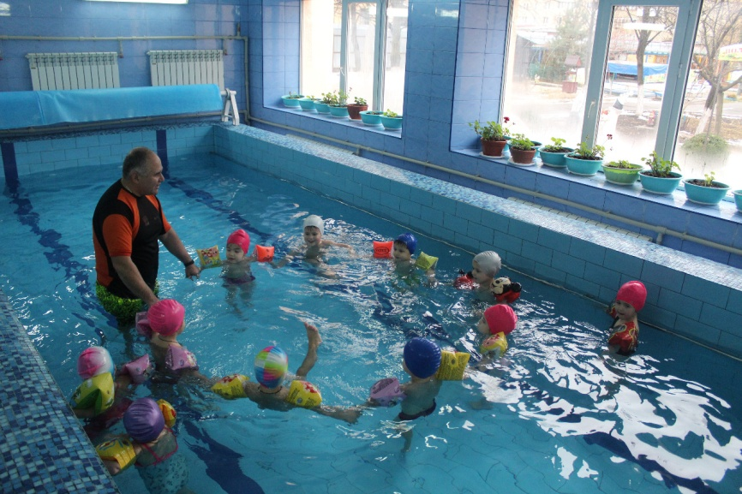
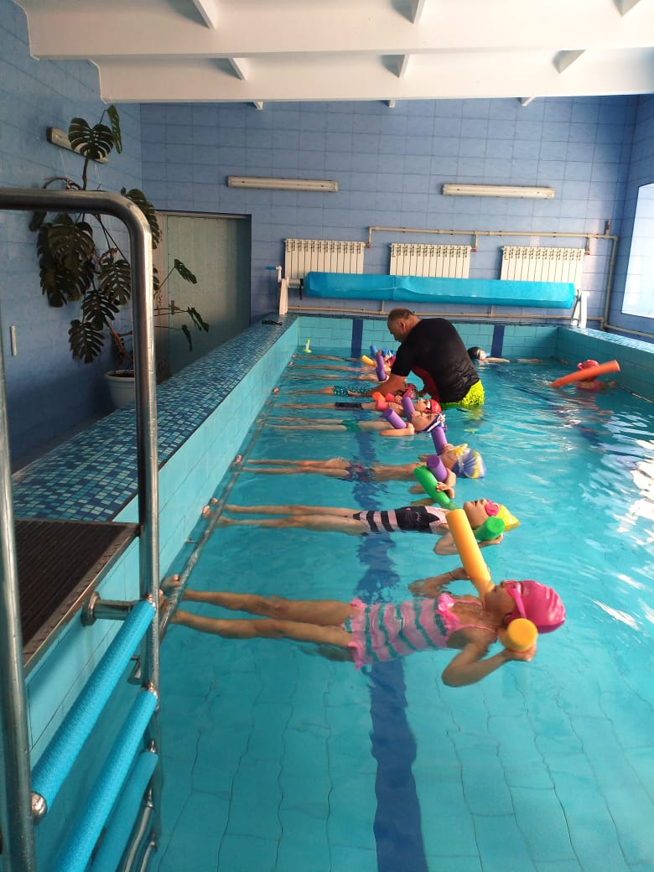
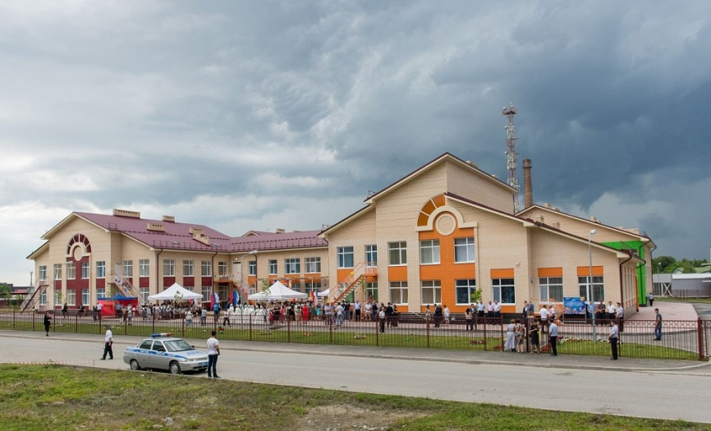
МЕТОДИЧЕСКОЕ СОПРОВОЖДЕНИЕ ИННОВАЦИОННЫХ ПЛОЩАДОК
Работа инновационных площадок от Российской академии образования (РАО)
Распоряжение РАО №2 от 28.09.2017г
тема «Здоровьеформирующая среда в дошкольном учреждении» на базе МАДОУ № 3
тема «Разработка модели регионального центра информационно – образовательной поддержки родителей детей дошкольного возраста»
на базе МАДОУ № 107
Распоряжение РАО №9 от 28.09.2016 г.
E-mail: obrazovanie-ams@rso-a.ru
http://uo.amsvlad.ru – официальный адрес сайта Управления образования АМС г.Владикавказа

Slide 16
МЕТОДИЧЕСКОЕ СОПРОВОЖДЕНИЕ ИННОВАЦИОННЫХ ПЛОЩАДОК
Работа инновационных площадок от Международной педагогической академии дошкольного образования (МПАДО) (на основании решения Ученного совета МПАДО, протокол №8 от 12.12.2019г.)
МБДОУ №49
МБДОУ №52
МБДОУ №59
МБДОУ №65
МБДОУ №77
МБДОУ №85
МБДОУ №95
МБДОУ №96
МАДОУ №107
тема «Инновационная программа
«От рождения до школы» - новые возможности» на базе
В период с 16 по 25 января 2020 года педагоги МБДОУ №65 и МБДОУ ЦРР № 95 прошли очно-заочные курсы повышения квалификации по программе «Инновационная программа «От рождения до школы – новые возможности»;
В феврале 2020 года на базе МБДОУ ЦРР№95 проходил семинар- практикум для педагогов инновационных площадок с участием педагогов дошкольных учреждений
E-mail: obrazovanie-ams@rso-a.ru
http://uo.amsvlad.ru – официальный адрес сайта Управления образования АМС г.Владикавказа

Slide 17
Публикация материалов на страницах журнала « Современное дошкольное образовательное учреждение»
МАТЕРИАЛЫ ИЗ ОПЫТА РАБОТЫ
МАДОУ №107 «Цифровой детский сад - эффективный вектор развития имиджа современной образовательной организации»;
МБДОУ №77 «Диалог культур»;
МБДОУ №96 «Педагогические возможности взаимодействия ДОО и старшего поколения семей воспитанников».
27 сентября 2019 года в рамках участия во Всероссийской конференции «Дошкольное образование: достижения, перспективы развития» заведующий МБДОУ ЦРР №95 Томаева З.Х. был представлен опыт работы на тему «Подходы к взаимодействию ДОО и семьи в условиях меняющейся социокультурной ситуации»;
E-mail: obrazovanie-ams@rso-a.ru
http://uo.amsvlad.ru – официальный адрес сайта Управления образования АМС г.Владикавказа

Slide 18
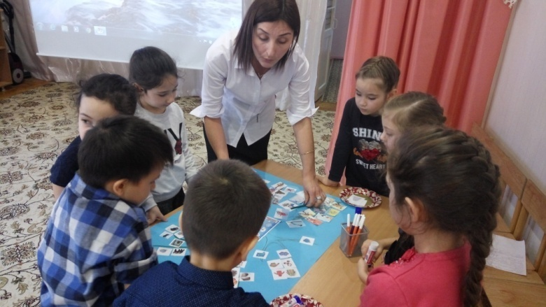

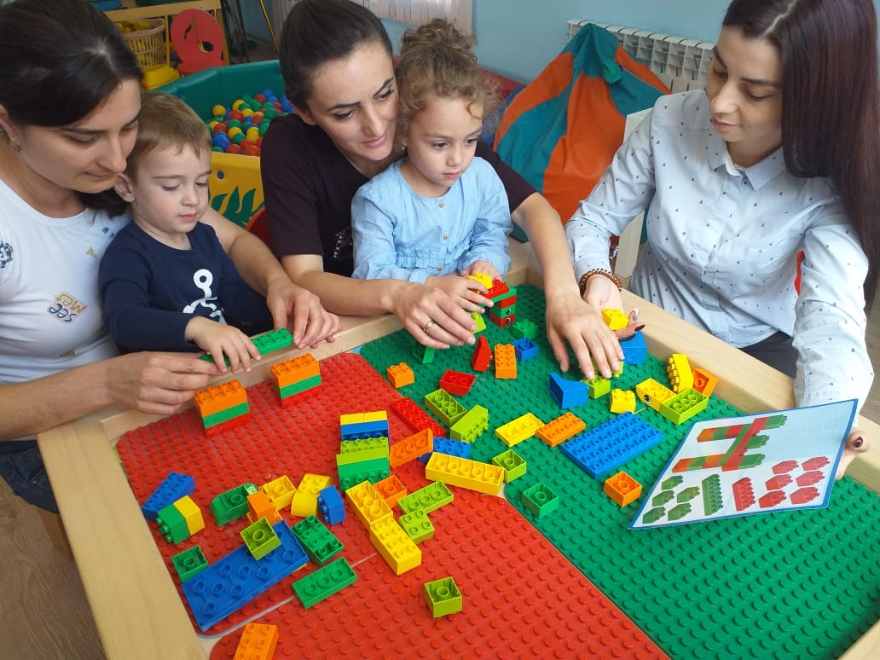
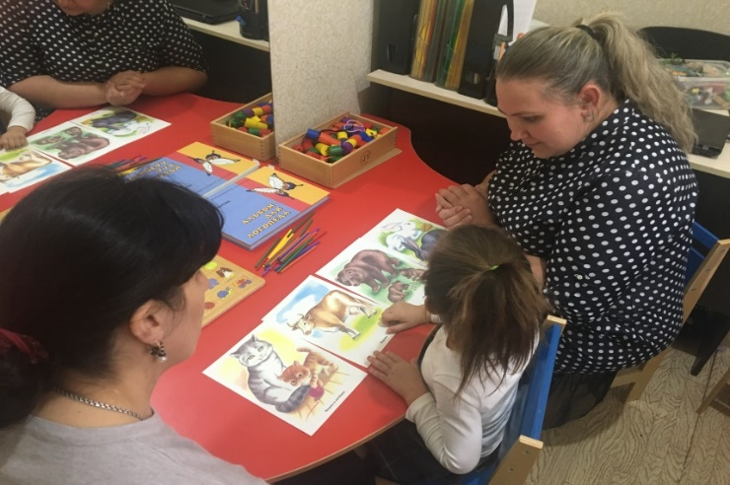
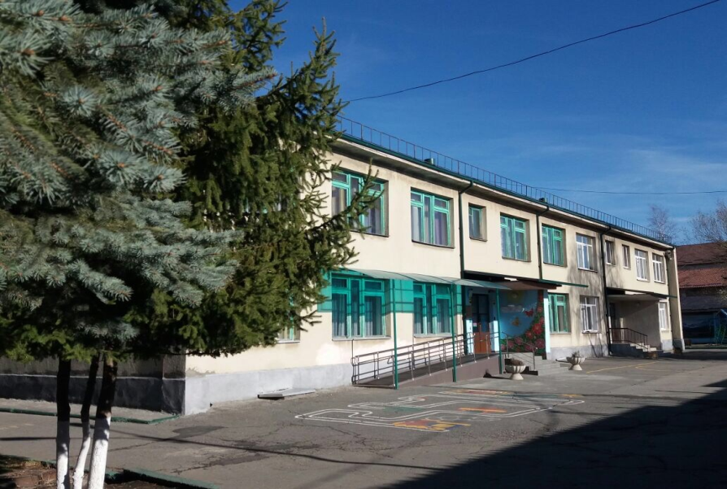
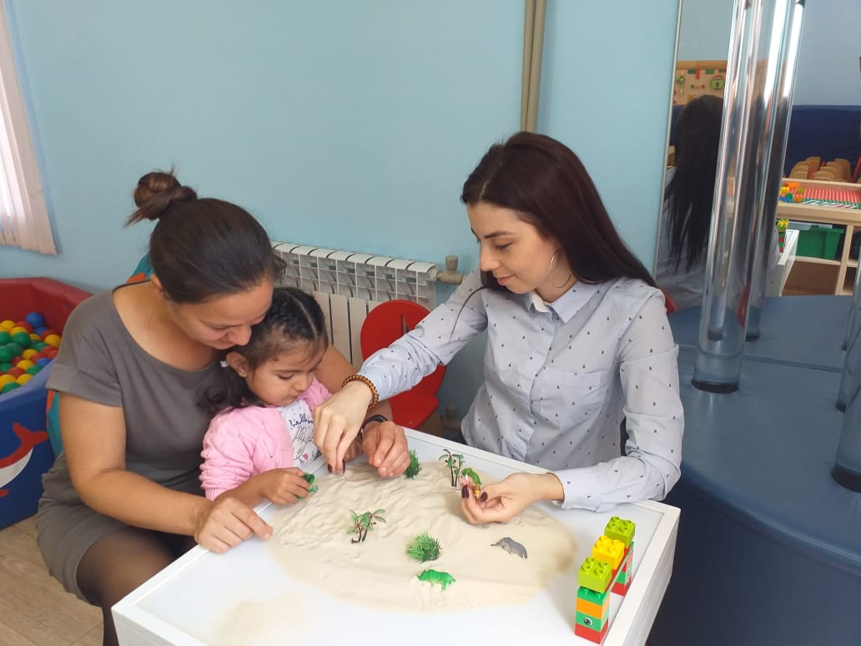
Педагогический коллектив
МБДОУ ЦРР № 95
стал победителем конкурса на представление
гранта по мероприятию
«Реализация организационно – методических
моделей и стандарта в дошкольном образовании
путем актуализации нормативно-методической и методологической базы, а также экспертно–аналитическое сопровождение ее внедрения»
ведомственной целевой программы «Развитие современных механизмов и технологий дошкольного и общего образования» государственной программы РФ «Развитие образования»

Slide 19
ОБЩЕЕ ОБРАЗОВАНИЕ
Систему общего образования города представляют 43 образовательных организации.
В новом учебном году в школах города приступят к обучению более 37000 учеников, в том числе около 4000 первоклассников.
Национальный проект определил для нашей отрасли ключевую цель – обеспечить вхождение в число 10-ти ведущих стран мира по качеству общего образования.
Ни для кого не секрет, что около четверти россиян не владеют навыками функционального чтения, то есть, читают текст механически, не понимая содержание, не могут выделить главное, ответить на вопросы.
Я обращаюсь к учителям начальных классов, директорам школ : все ли мы понимаем, что хорошо известная и в ряде школ ставшая формальной проверка техники чтения – это базовый показатель функциональной грамотности, причём по всем предметам!
И он во многом определяет успех или неуспех выпускника 9 класса на итоговом собеседовании по русскому языку.
E-mail: obrazovanie-ams@rso-a.ru
http://uo.amsvlad.ru – официальный адрес сайта Управления образования АМС г.Владикавказа

Slide 20
В 2019 году осуществлён переход на федеральные государственные образовательные стандарты основного общего образования в 37 муниципальных общеобразовательных организациях г.Владикавказа, полный переход на федеральные государственные образовательные стандарты основного общего и среднего общего образования - в 6-ти пилотных школах: №№ 7, 11, 22, 26, 30, 45.
В ТЕКУЩЕМ УЧЕБНОМ ГОДУ ВСЕ ШКОЛЫ ГОРОДА ОСУЩЕСТВИЛИ ПЕРЕХОД НА ФЕДЕРАЛЬНЫЕ ГОСУДАРСТВЕННЫЕ ОБРАЗОВАТЕЛЬНЫЕ СТАНДАРТЫ СРЕДНЕГО ОБЩЕГО
В грядущем году нас ждёт обновление ФГОС.
E-mail: obrazovanie-ams@rso-a.ru
http://uo.amsvlad.ru – официальный адрес сайта Управления образования АМС г.Владикавказа

Slide 21
ОДИН ИЗ КЛЮЧЕВЫХ МОМЕНТОВ - ОБЕСПЕЧЕНИЕ ДОСТУПНОСТИ ОБЩЕГО ОБРАЗОВАНИЯ.
Для обеспечения доступности общего образования Управлением образования АМС г.Владикавказа организован подвоз 350 обучающихся к школам на специально оборудованных школьных автобусах. Подвоз обучающихся осуществляется в пяти муниципальных общеобразовательных организациях г.Владикавказа (СОШ №№ 18, 21, 24, 37, сел.Балта). Перевозка обучающихся осуществляется автотранспортом ВМУП «ВладГорТранс». Для перевозки детей используется 7 автобусов «Хендай-Лонг», 2010 года выпуска, соответствующих предъявляемым требованиям и 2 новых микроавтобуса (СОШ № 24 и № 37). Все автобусы оснащены системой ГЛОНАСС и тахографами, проходят ежедневный технический осмотр. Водители автобусов каждое утро перед выходом на рейс проходят осмотр врачей. В прошедшем учебном году дополнительно получены 9 школьных микроавтобусов.
Приказом Управления образования ежегодно обновляются схемы закрепления территорий за общеобразовательными организациями для обеспечения шаговой доступности.
Следующим ключевым вопросом в рамках подготовки школ к новому учебному году является приобретение учебников. В целях определения уровня обеспеченности общеобразовательных организаций г.Владикавказа учебной литературой и эффективности использования фондов школьных библиотек ежегодно проводится мониторинг эффективности использования учебной литературы в библиотечных фондах общеобразовательных организаций г.Владикавказа. На основании результатов мониторинга сформированы заявки на учебную литературу в соответствии с Федеральным перечнем на 2020-2021 учебный год в количестве 63830 учебников (куда вошли и учебники для детей с ОВЗ). На конец 2019-2020 учебного года из-за несоответствия ФГОС и по ветхости были списаны 33427 учебника
В целях обеспечения подготовки обучающихся из малообеспеченных семей к школе Управлением образования традиционно проводится акция по оказанию адресной поддержки детей из малообеспеченных семей «Подарок первокласснику» и совместная акция с районными КДН и ЗП «Помоги пойти учиться». Для оказания адресной поддержки детей из малообеспеченных семей ежегодно в ходе подготовки к новому учебному году АМС г.Владикавказа выделяются 600 тыс.рублей.
.
E-mail: obrazovanie-ams@rso-a.ru
http://uo.amsvlad.ru – официальный адрес сайта Управления образования АМС г.Владикавказа

Slide 22
ШКОЛЬНОЕ ПИТАНИЕ
В рамках муниципальной ведомственной программы «Школьное питание» бесплатным питанием за счет средств муниципального бюджета были обеспечены 1887 школьников из малообеспеченных семей. Стоимость завтрака на одного учащегося составляла 25 рублей, стоимость обеда - 60 рублей.
Общая сумма расходов на организацию питания детей за счет средств муниципального бюджета составляет около 20 млн. руб.
В ТЕКУЩЕМ УЧЕБНОМ ГОДУ во исполнении Закона об обеспечении учащихся начальной школы бесплатным горячим питанием, подписанного Президентом России Владимиром Путиным (Федеральный закон от 01.03.2020 N 47-ФЗ «О внесении изменений в Федеральный закон «О качестве и безопасности пищевых продуктов» и статью 37 Федерального закона «Об образовании в Российской Федерации», школьники младших классов (16267 чел.) с 1 сентября 2020-го будут получать бесплатное горячее питание, причем меню содержит как горячее блюдо, так и горячий напиток. Для исполнения закона администрацией города совместно с Роспотребнадзором, Министерством образования и науки Республики Северная Осетия-Алания проделана огромная работа по приведению пищеблоков школ в соответствие с требованием СанПин норм, обеспечению столовых оборудованием, посудой, составлению единого меню.
E-mail: obrazovanie-ams@rso-a.ru
http://uo.amsvlad.ru – официальный адрес сайта Управления образования АМС г.Владикавказа

Slide 23
Ремонт пищеблоков
№ п/п | Наименование объекта | Вид работ | Cтоимость, рублей | Плановые сроки завершения работ | Этап выполнения работ
1 | 2 | 3 | 5 | 6 | 4
1 | Ремонт МБОУ СОШ № 3 | Ремонт оконных блоков, устройство поручней, замена умывальников, облицовка стен плиткой, замена водонагревателя и смесителей | 23 683,00 | 15.08.2020 | Работы завершены
2 | Ремонт МБОУ Гимназия № 5 по ул. К. Маркса | Демонтаж вентиляции не рабочей, ремонт штукатурки стен, замена канализационной трубы | 60 488,00 | 15.08.2020 | Работы завершены
3 | Ремонт МБОУ СОШ № 6 | Ремонт математического кабинета под столовую | 796 627,00 | 15.08.2020 | Работы завершены
4 | Ремонт МАОУ БСОШ № 7 | Разборка деревяной сцены, перепланировка под столовую, отделочные работы в кухне и столовой, электромонтажные, сантехнические и вентиляционный работы, замена дверных блоков | 2 992 654,00 | 15.08.2020 | Работы завершены
5 | Ремонт МБОУ СОШ № 8 | (Ремонт кухни)-Вытяжка, сантехнические работы, отделочные работы, электромонтажные работы. | 1 622 879,00 | 15.08.2020 | Работы завершены
6 | Ремонт МБОУ СОШ № 13 | Перепланировка, ремонт кухни (санитарно-технические работы, отделочные работы, вентиляция), частичный ремонт столовой | 1 511 738,00 | 15.08.2020 | Работы завершены
7 | Ремонт МБОУ Гимназия № 16 | Перепланировка помещения столовой, замена дверей и окон, внутренние отделочные работы, в кухне и столовой, электромонтажные, санитарно-технические работы, ремонт вентиляции | 3 866 232,00 | 15.08.2020 | Работы завершены
8 | Ремонт МБОУ СОШ № 17 | Ремонт столовой, частичный ремонт кухни. | 1 104 213,00 | 15.08.2020 | Работы завершены
9 | Ремонт МБОУ СОШ № 21 | Ремонт зала танцев под столовую комнату с заменой полового покрытия, ремонтом штукатурки стен, электромонтажные работы | 915 981,00 | 15.08.2020 | Работы завершены
10 | Ремонт МБОУ СОШ № 24 | Ремонт вентиляции, сантехнические работы, отделочные работы, электромонтажные работы | 1 277 471,00 | 15.08.2020 | Работы завершены
11 | Ремонт МБОУ СОШ № 31 | Ремонт вентиляции, сантехнические работы, отделочные работы, электромонтажные работы | 2 383 085,00 | 15.08.2020 | Работы завершены
12 | Ремонт МБОУ СОШ № 33 | Ремонт вентиляции, замена водонагревателя | 358 446,00 | 15.08.2020 | Работы завершены
13 | Ремонт МБОУ СОШ № 37 | Замена вентилятора, установка водонагревателя | 98 729,00 | 15.08.2020 | Работы завершены
14 | Ремонт МБОУ СОШ № 39 | Ремонт вентеляции, ремонт полов, замена окон в столовой, бойлер | 2 180 892,00 | 15.08.2020 | Работы завершены
15 | Ремонт МБОУ Лицей | Перепланировка помещений, ремонт класса под столовую комнату с заменой полового покрытия на керамогранитную плитку, замена оконных блоков в классе, коридоре и кухне, санитарно-технические работы, ремонт вентиляции | 1 081 144,00 | 15.08.2020 | Работы завершены

Slide 24
Коллеги!
Особое место среди интеллектуальных конкурсов занимает Всероссийская олимпиада школьников.
Одно из направлений нашей работы - организация проведения муниципального этапа всероссийской олимпиады школьников. Муниципальный этап всероссийской олимпиады школьников - одна из форм работы по выявлению и поддержке интеллектуально одаренных детей.
Муниципальный этап в 2019 году проводился по 21 предмету, включённых в перечень предметов всероссийской олимпиады и по 2 предметам (родной язык и родная литература) республиканской олимпиады. В 2019 году в муниципальном этапе всероссийской олимпиаде школьников приняли участие 50% обучающихся от общего количества участников школьного этапа (кроме тех предметов, где требовалось наличие специальной материально-технической базы: информатика, иностранные языки, физическая культура и ОБЖ).
Общее количество обучающихся 7-11 классов, принявших участие в муниципальном этапе всероссийской олимпиады школьников составило 2843 человека, из них 13 обучающихся с ограниченными возможностями здоровья. В итоге победителями МЭ стали 88 обучающихся, призерами 255.
В муниципальном этапе республиканской олимпиады по родному языку и родной литературе приняли участие 463 обучающихся, из них 13 обучающихся с ОВЗ. В итоге 16 обучающихся стали победителями МЭ и 88 призерами.
E-mail: obrazovanie-ams@rso-a.ru
http://uo.amsvlad.ru – официальный адрес сайта Управления образования АМС г.Владикавказа

Slide 25

Коллеги, хочется перейти к весьма важному и уже не раз обсуждаемому на самом высоком уровне вопросу – результатам единого государственного экзамена.
Полученная в ходе государственной итоговой аттестации информация позволяет проанализировать различные стороны подготовки выпускников и на этой основе выявить сильные и слабые стороны преподавания отдельных предметов, наметить пути совершенствования образовательного процесса с целью повышения его качества.
E-mail: obrazovanie-ams@rso-a.ru
http://uo.amsvlad.ru – официальный адрес сайта Управления образования АМС г.Владикавказа

Slide 26
СРАВНИТЕЛЬНЫЙ АНАЛИЗ РЕЗУЛЬТАТОВ ЕГЭ ЗА ТРИ ГОДА
Категория | ЕГЭ-18 | ЕГЭ-19 | ЕГЭ-2020
Всего выпускников | 1729 | 1553 | 1639
Всего выпускников, допущенных к итоговой аттестации | 1698 (98,2%) | 1537(98,9%) | 1618(98,9%)
Количество выпускников, получивших аттестат | 1601 (94,3%) | 1444(94%) | 1617(98%)
Количество выпускников, получивших аттестат с отличием | 227 (13,8%) | 173(11,9%) | 246(15,2%)
Количество выпускников, набравших от 80 до 99 баллов по русскому языку | 456 | 370 | 437
Количество выпускников, набравших 100 баллов по русскому языку | 4 (СОШ 5 -1 чел., СОШ 38 – 1 чел., СОШ 41-1 чел.) | 5 (СОШ 38 – 3 чел., СОШ 18, СОШ 7-1 чел.) | 6 (СОШ 38 – 2 чел., СОШ 17 – 1чел., СОШ 7-1 чел., СОШ 5 - 1чел., СОШ 24 – 1 чел.)
Количество выпускников, набравших от 80 до 99 баллов по математике (профильный уровень) | 18 (СОШ 5 – 5 чел., Лицей, СОШ 7, 38 – 2 чел., СОШ 44, 42, 21, 27,, 22, 50 – 1 чел.) | 25 (СОШ 5 – 5 чел., Лицей, СОШ 7, 44, 46 – 2 чел., СОШ 38, 30 – 4 чел., СОШ 11, 18, 29, 39 – 1 чел.) | 32 (СОШ 5 – 6 чел., Лицей- 5 чел., СОШ 38 – 3 чел., СОШ 22, 42, 44, 11, 16, 30 – 2 чел., СОШ 7, 17, 27, 29, 30, 41, 46, 45 – 1 чел.)
Количество выпускников, набравших 100 баллов по математике (профильный уровень) | 0 | 0 | 2 (СОШ 5)
Количество выпускников, не получивших аттестат | 67 | 93 (из них 35 – ВСОШ) | 22 (из них 21 – ВСОШ, 1- семейное образование)
Количество выпускников, не допущенных к ГИА | 31 | 16 | 21 (ВСОШ)
Количество выпускников, не сдававших ЕГЭ |  |  | 91

Slide 27
ОБЩАЯ РЕЗУЛЬТАТИВНОСТЬ
№ п/п | Предмет ЕГЭ | Перечень ОО, продемонстрировавших наиболее высокие результаты ЕГЭ (от max к min) | Перечень ОО, продемонстрировавших низкие результаты ЕГЭ (от min к max)
1 | Русский язык | СОШ 5, 16, 45, 17, Лицей, 3, 7, 38, 27 | СОШ 21, 8, 43
2 | Математика профильная | Лицей, СОШ 5, 50, 7, 17, 38, 44, 22 | СОШ 21, 31, 8, 36
3 | Физика | СОШ 26, 5, Лицей, СОШ 22, 38, 44, 45, 30 | СОШ 25, 11, ВСОШ, 15, 31
4 | Химия | Лицей, СОШ 43, 3, 7, 38, 27, 5, 40, 42, 44 | СОШ 31, 15
5 | Информатика | СОШ 50, 30, 7, Лицей, 14, 41, 44, 5, 38 | СОШ 29, 36, 18, 41, 37
6 | Биология | СОШ 5, 38, 22, 45, 42, 44, 3, 27
7 | История | СОШ 7, 5, 24, 38, Лицей, СОШ 22, 42, 50, 28, 44 | СОШ 21, 6, 37, 16
8 | Иностранный язык | СОШ 5, 28, 3, 30, 7, 42, Лицей, 38, 43, 4, 26, 11, 44
9 | Обществознание | СОШ 5, 17, 11, Лицей, СОШ 7, 44 | СОШ 8, 21, 14, 6, 29, ВСОШ

Slide 28
Ранжирование всех ОО г.Владикавказа по интегральным показателям качества подготовки выпускников (доля выпускников текущего года, набравших соответствующее количество тестовых баллов, суммарно полученных на ЕГЭ по трём предметам с наиболее высокими результатами) в 2020 году – в СОШ 1, 13, 33 в 2020году 11-классников не было
Номер в рейтинге | Код ОО | ОО | Кол-во участ-ников ЕГЭ в ОО | ВТГ, получившие суммарно по трём предметам соответствующее количество тестовых баллов
 |  |  |  | до 160 |  | от 161 до 220 |  | от 221 до 250 |  | от 251 до 300 |  |  | 221-300
 |  |  |  | чел. | % | чел. | % | чел. | % | чел. | % | чел. | %
1 | 303105 | МБОУ гимн. № 5 | 127 | 6 | 4,7 | 58 | 45,7 | 27 | 21,3 | 36 | 28,3 | 63 | 49,6
2 | 304170 | МБОУ Лицей | 62 | 14 | 22,6 | 30 | 48,4 | 13 | 21,0 | 5 | 8,1 | 18 | 29,0
3 | 301138 | МБОУ СОШ № 38 | 146 | 30 | 20,5 | 77 | 52,7 | 31 | 21,2 | 8 | 5,5 | 39 | 26,7
4 | 301117 | МБОУ СОШ № 17 | 21 | 3 | 14,3 | 13 | 61,9 | 3 | 14,3 | 2 | 9,5 | 5 | 23,8
5 | 301103 | МБОУ СОШ № 3 | 78 | 18 | 23,1 | 45 | 57,7 | 11 | 14,1 | 4 | 5,1 | 15 | 19,2
6 | 301122 | МБОУ СОШ № 22 | 62 | 15 | 24,2 | 36 | 58,1 | 9 | 14,5 | 2 | 3,2 | 11 | 17,7
7 | 301144 | МБОУ СОШ № 44 | 105 | 23 | 21,9 | 65 | 61,9 | 10 | 9,5 | 7 | 6,7 | 17 | 16,2
8 | 302111 | МБОУ СОШ № 11 | 83 | 26 | 31,3 | 44 | 53,0 | 10 | 12,0 | 3 | 3,6 | 13 | 15,7
9 | 301141 | МБОУ СОШ № 41 | 32 | 9 | 28,1 | 18 | 56,3 | 3 | 9,4 | 2 | 6,3 | 5 | 15,6
10 | 301142 | МБОУ СОШ № 42 | 109 | 29 | 26,6 | 63 | 57,8 | 12 | 11,0 | 5 | 4,6 | 17 | 15,6
11 | 302107 | МАОУ БСОШ № 7 | 74 | 11 | 14,9 | 52 | 70,3 | 5 | 6,8 | 6 | 8,1 | 11 | 14,9
12 | 301106 | МБОУ СОШ № 6 | 36 | 17 | 47,2 | 18 | 50,0 | 1 | 2,8 |  | 0,0 | 1 | 2,8
13 | 301130 | МБОУ СОШ № 30 | 64 | 16 | 25,0 | 39 | 60,9 | 6 | 9,4 | 3 | 4,7 | 9 | 14,1
14 | 301128 | МБОУ СОШ № 28 | 66 | 21 | 31,8 | 37 | 56,1 | 5 | 7,6 | 3 | 4,5 | 8 | 12,1

Slide 29
Номер в рейтинге | Код ОО | ОО | Кол-во участ-ников ЕГЭ в ОО | ВТГ, получившие суммарно по трём предметам соответствующее количество тестовых баллов
 |  |  |  | до 160 |  | от 161 до 220 |  | от 221 до 250 |  | от 251 до 300 |  | 221-300
 |  |  |  | чел. | % | чел. | % | чел. | % | чел. | % | чел. | %
15 | 301126 | МБОУ СОШ № 26 | 76 | 24 | 31,6 | 44 | 57,9 | 6 | 7,9 | 2 | 2,6 | 8 | 10,5
16 | 301150 | МБОУ СОШ № 50 | 57 | 18 | 31,6 | 33 | 57,9 | 4 | 7,0 | 2 | 3,5 | 6 | 10,5
17 | 303145 | МБОУ гимназия № 45 | 58 | 17 | 29,3 | 35 | 60,3 | 4 | 6,9 | 2 | 3,4 | 6 | 10,3
18 | 302118 | МБОУ СОШ № 18 | 30 | 10 | 33,3 | 17 | 56,7 | 2 | 6,7 | 1 | 3,3 | 3 | 10,0
19 | 301146 | МБОУ СОШ № 46 | 103 | 34 | 33,0 | 60 | 58,3 | 8 | 7,8 | 1 | 1,0 | 9 | 8,7
20 | 303104 | МБОУ гимн.№ 4 | 58 | 22 | 37,9 | 31 | 53,4 | 1 | 1,7 | 4 | 6,9 | 5 | 8,6
21 | 301124 | МБОУ СОШ №24 | 35 | 11 | 31,4 | 21 | 60,0 | 1 | 2,9 | 2 | 5,7 | 3 | 8,6
22 | 301139 | МБОУ СОШ № 39 | 24 | 9 | 37,5 | 13 | 54,2 | 2 | 8,3 |  | 0,0 | 2 | 8,3
23 | 303116 | МБОУ гимназия № 16 | 25 | 5 | 20,0 | 18 | 72,0 | 2 | 8,0 |  | 0,0 | 2 | 8,0
24 | 301134 | МБОУ СОШ № 34 | 39 | 14 | 35,9 | 22 | 56,4 | 2 | 5,1 | 1 | 2,6 | 3 | 7,7
25 | 301131 | МБОУ СОШ № 31 | 38 | 13 | 34,2 | 23 | 60,5 | 2 | 5,3 |  | 0,0 | 2 | 5,3
26 | 301143 | МБОУ СОШ № 43 | 57 | 21 | 36,8 | 33 | 57,9 | 3 | 5,3 |  | 0,0 | 3 | 5,3
27 | 301137 | МБОУ СОШ № 37 | 24 | 8 | 33,3 | 15 | 62,5 |  | 0,0 | 1 | 4,2 | 1 | 4,2
28 | 301148 | МБОУ СОШ № 48 | 25 | 10 | 40,0 | 14 | 56,0 | 1 | 4,0 |  | 0,0 | 1 | 4,0
29 | 302129 | МБОУ СОШ № 29 | 26 | 11 | 42,3 | 14 | 53,8 | 1 | 3,8 |  | 0,0 | 1 | 3,8
30 | 301121 | МБОУ СОШ № 21 | 28 | 13 | 46,4 | 14 | 50,0 | 1 | 3,6 |  | 0,0 | 1 | 3,6
31 | 305100 | МБОУ ВСОШ № 2 | 57 | 25 | 43,9 | 30 | 52,6 | 1 | 1,8 | 1 | 1,8 | 2 | 3,5
32 | 301140 | МБОУ СОШ № 40 | 31 | 11 | 35,5 | 19 | 61,3 | 1 | 3,2 |  | 0,0 | 1 | 3,2
33 | 301125 | МБОУ СОШ № 25 | 40 | 14 | 35,0 | 25 | 62,5 |  | 0,0 | 1 | 2,5 | 1 | 2,5
34 | 301115 | МБОУ СОШ № 15 | 60 | 22 | 36,7 | 37 | 61,7 | 1 | 1,7 |  | 0,0 | 1 | 1,7
35 | 301160 | МБОУ СОШ с.Балта | 5 | 2 | 40,0 | 3 | 60,0 |  | 0,0 |  | 0,0 | 0 | 0,0
36 | 301114 | МБОУ СОШ № 14 | 26 | 11 | 42,3 | 15 | 57,7 |  | 0,0 |  | 0,0 | 0 | 0,0
37 | 301119 | МБОУ СОШ № 19 | 7 | 3 | 42,9 | 4 | 57,1 |  | 0,0 |  | 0,0 | 0 | 0,0
38 | 301136 | МБОУ СОШ № 36 | 47 | 21 | 44,7 | 26 | 55,3 |  | 0,0 |  | 0,0 | 0 | 0,0
39 | 301108 | МБОУ СОШ № 8 | 24 | 11 | 45,8 | 13 | 54

Slide 30
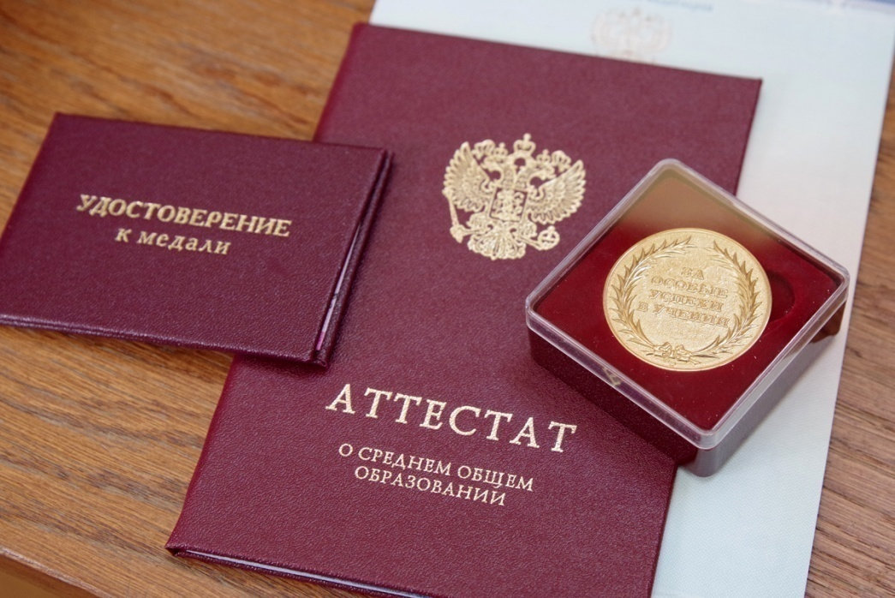
Качество подготовки медалистов – серьезный маркер, отражающий и уровень преподавания предметов, и объективность существующей в школе системы оценивания, и, как следствие, уровень доверия населения к работе отрасли.
E-mail: obrazovanie-ams@rso-a.ru
http://uo.amsvlad.ru – официальный адрес сайта Управления образования АМС г.Владикавказа

Slide 31
ИЗ 246 ВЫПУСКНИКОВ, ПОЛУЧИВШИХ В 2020 ГОДУ АТТЕСТАТ ОСОБОГО ОБРАЗЦА, 2 ЧЕЛОВЕКА ОТКАЗАЛИСЬ СДАВАТЬ ЕГЭ
Предмет | Писали | Не преодолели min | Набрали
 |  |  | Пороговое значение | <70 баллов | >70 баллов | 100 баллов
Русский язык | 244 |  |  | 17 | 221 | 6 (гимназия 5, СОШ 7, 17, 24, 38-2чел.)
Математика проф. | 99 | 1 (СОШ 27) | 1 (СОШ 44) | 50 | 46 | 1 (гимназия 5)
Химия | 81 |  |  | 21 | 47 | 13 (гимназия 5-2 чел., СОШ 7, 24,26-2 чел., 28, 34,38-2 чел., 43, 44-2 чел.)
Биология | 88 |  |  | 58 | 30
История | 57 |  | 1 (СОШ 11) | 34 | 21 | 1 (гимназия 5)
Обществознание | 109 | 5 (гимназия 4, СОШ 8, 11, 14, 46 |  | 37 | 65 | 2 (СОШ 38, лицей)
Физика | 25 |  |  | 14 | 11
Информатика | 21 |  |  | 6 | 14 | 1 (СОШ 7)
Литература | 8 |  |  | 6 | 2
Иностранный язык | 61 |  |  | 18 | 43
E-mail: obrazovanie-ams@rso-a.ru
http://uo.amsvlad.ru – официальный адрес сайта Управления образования АМС г.Владикавказа

Slide 32
Набрали<70 баллов только по русскому языку – 10 чел.
МБОУ СОШ№3 им.Корневой С.В. | 66
МБОУ гимназия №4 | 44
МАОУ БСОШ№7 | 69
МБОУ СОШ № 17 им. В.Зангиева | 67
МБОУ СОШ № 26 | 69
МБОУ СОМШ №44 им.В.Кудзоева | 69
МБОУ СОМШ №44 им.В.Кудзоева | 64
МБОУ СОМШ №44 им.В.Кудзоева | 67
МБОУ СОШ №46 | 59
МБОУ СОШ №50 | 67
Набрали<70 баллов только по математике – 45
МБОУ СОШ№3 | 56 | МБОУ СОШ№27 | 45
МБОУСОШ№3 | 68 | МБОУ СОШ№27 | 23
МБОУСОШ№3 | 50 | МБОУ СОШ№27 | 68
МБОУ гимназия №5 | 39 | МБОУ СОШ №28 | 45
МБОУ гимназия №5 | 68 | МБОУ СОШ №28 | 33
МБОУ гимназия №5 | 62 | МБОУ СОШ № 30 | 56
МАОУ БСОШ№7 | 68 | МБОУ СОШ№ 31 | 56
МАОУ БСОШ№7 | 68 | МБОУ СОШ №38 | 68
МАОУ БСОШ№7 | 50 | МБОУ СОШ №38 | 45
МАОУ БСОШ№7 | 56 | МБОУ СОШ №38 | 68
МАОУ БСОШ№7 | 56 | МБОУ СОШ №38 | 45
МАОУ БСОШ№7 | 62 | МБОУ СОШ №38 | 56
МБОУ СОШ № 8 | 45 | МБОУ СОШ №38 | 56
МБОУ СОШ № 11 | 62 | МБОУ СОШ №40 | 62
МБОУ СОШ № 15 | 50 | МБОУ СОШ №42 | 62
МБОУ гимназия № 16 | 33 | МБОУ СОШ №42 | 39
МБОУ гимназия № 16 | 56 | МБОУ СОШ №42 | 33
МБОУ СОШ № 17 | 45 | МБОУ СОШ №42 | 50
МБОУ СОШ №22 | 68 | МБОУ СОШ №43 | 56
МБОУ СОШ №22 | 68 | МБОУ СОМШ №44 | 50
МБОУ СОШ № 26 | 62 | МБОУ СОШ №46 | 62
МБОУ СОШ № 26 | 56 | МБОУ СОШ № 48 | 62
 |  | МБОУ СОШ №50 | 62
Набрали<70 баллов по русскому языку и математике профильной – 7 чел.
МБОУ СОШ №14 | 67 | 45
МБОУ СОШ №24 им. Бутаева К. С. | 65 | 56
МБОУ СОШ№27 | 69 | 33
МБОУ СОШ № 30 | 67 | 68
МБОУ СОШ №38 (многопрофильная) им.В.М. Дегоева | 66 | 56
МБОУ СОМШ №44 им.В.Кудзоева | 65 | 27
МБОУ СОШ №46 | 62 | 62
ТАКИМ ОБРАЗОМ В ОТСУТСТВИИ ФОРС-МАЖОРНЫХ ОБСТОЯТЕЛЬСТВ МОГЛИ НЕ ПОЛУЧИТЬ АТТЕСТАТ ОСОБОГО ОБРАЗЦА – 62 ЧЕЛ. ИЗ 246 (25%)

Slide 33
СООТНОШЕНИЕ ВЫДАННЫХ АТТЕСТАТОВ ОСОБОГО ОБРАЗЦА К КОЛИЧЕСТВУ ВЫПУСКНИКОВ, НЕ НАБРАВШИХ 70 БАЛЛОВ ПО ОСНОВНЫМ ПРЕДМЕТАМ (РУССКИЙ ЯЗЫК И МАТЕМАТИКА ПРОФИЛЬНАЯ)
СОШ | Получили медали | Набрали по основным предметам < 70 | СОШ | Получили медали | Набрали по основным предметам < 70
МБОУ СОШ №3 | 10 | 4 | МБОУ СОШ №28 | 4 | 2
МБОУ гимназия №4 | 5 | 1 | МБОУ СОШ № 30 | 8 | 2
МБОУ гимназия №5 | 24 | 3 | МБОУ СОШ № 31 | 3 | 1
МАОУ БСОШ№7 | 13 | 7 | МБОУ СОШ № 38 | 30 | 7
МБОУ СОШ № 8 | 2 | 1 | МБОУ СОШ № 40 | 2 | 1
МБОУ СОШ № 11 | 13 | 1 | МБОУ СОШ № 42 | 12 | 4
МБОУ СОШ № 14 | 1 | 1 | МБОУ СОШ № 43 | 3 | 1
МБОУ СОШ № 15 | 1 | 1 | МБОУ СОМШ № 44 | 20 | 5
МБОУ гимназия № 16 | 3 | 2 | МБОУ СОШ № 46 | 13 | 3
МБОУ СОШ № 17 | 7 | 2 | МБОУ СОШ № 48 | 1 | 1
МБОУ СОШ №22 | 10 | 2 | МБОУ СОШ №50 | 5 | 2
МБОУ СОШ №24 | 4 | 1
МБОУ СОШ № 26 | 9 | 3
МБОУ СОШ № 27 | 14 | 4
E-mail: obrazovanie-ams@rso-a.ru
http://uo.amsvlad.ru – официальный адрес сайта Управления образования АМС г.Владикавказа

Slide 34
РЕЗУЛЬТАТЫ, ПОЛУЧЕННЫЕ МЕДАЛИСТАМИ НА ЕГЭ ПО ПРЕДМЕТАМ ПО ВЫБОРУ
СОШ | 36 (русский язык) | 27 (математика) | 36 (химия) | 36 (биология) | 32 (история) | 42 (обществознание) | 36 (физика) | 40 (информатика) | 32 (литература) | (иностранный язык)
гимназия №4 | 44 |  |  | 43 |  | 25
гимназия №4 | 76 |  |  |  |  | 61 |  |  |  | 30
гимназия №5 | 76 | 39 |  |  |  | 76 |  |  |  | 55
МАОУ БСОШ№7 | 78 | 68 |  |  |  | 60
МАОУ БСОШ№7 | 73 |  |  |  | 67 | 47
МАОУ БСОШ№7 | 76 | 50 |  |  |  | 53 |  |  |  | 52
МАОУ БСОШ№7 | 94 | 56 |  |  |  | 64
МАОУ БСОШ№7 | 85 | 56 |  |  |  |  | 44
МАОУ БСОШ№7 | 69 |  | 74 | 65
МБОУ СОШ № 8 | 87 | 45 |  |  |  | 57
МБОУ СОШ № 8 | 78 |  |  |  |  | 33
МБОУ СОШ № 11 | 73 |  |  |  | 32 | 39
МБОУ СОШ №14 | 67 | 45 |  |  |  | 35 |  | 70
МБОУ СОШ № 15 | 85 | 50 |  | 55
гимназия № 16 | 85 | 33 |  |  |  | 51
МБУ гимназия № 16 | 89 | 70 |  |  |  | 54
МБО гимназия № 16 | 94 | 56 |  |  |  |  |  |  | 61
МБОУ СОШ № 17 | 67 |  |  |  |  | 66 |  |  | 57
МБОУ СОШ № 17 | 80 | 45 |  |  |  | 74
МБОУ СОШ №22 | 72 | 68 |  |  |  |  |  | 53
МБОУ СОШ №22 | 94 | 68 |  | 50 |  | 56
МБОУ СОШ №22 | 82 |  | 52 | 55
МБОУ СОШ №24 | 80 |  |  |  | 58 | 66
МБОУ СОШ №24 | 65 | 56 |  |  | 47
МБОУ СОШ № 26 | 82 |  | 66 | 47
МБОУ СОШ № 26 | 69 |  |  |  |  |  |  |  |  | 65
МБОУ СОШ № 26 | 94 | 62 |  |  |  | 67
МБОУ СОШ № 26 | 73 |  |  |  | 47 | 72 |  |  |  | 42
МБОУ СОШ № 26 | 87 | 56 |  |  |  | 66

Slide 35
РЕЗУЛЬТАТЫ, ПОЛУЧЕННЫЕ МЕДАЛИСТАМИ НА ЕГЭ ПО ПРЕДМЕТАМ ПО ВЫБОРУ
СОШ | 36 (русский язык) | 27 (математика) | 36 (химия) | 36 (биология) | 32 (история) | 42 (обществознание) | 36 (физика) | 40 (информатика) | 32 (литература) | (иностранный язык)
МБОУ СОШ№27 | 76 |  |  |  |  | 61 |  |  |  | 57
МБОУ СОШ№27 | 96 | 45 |  |  |  |  |  |  |  | 84
МБОУ СОШ№27 | 73 |  | 65 | 47
МБОУ СОШ№27 | 71 |  | 43 | 47
МБОУ СОШ№27 | 69 | 33 |  | 59
МБОУ СОШ№27 | 84 | 23 |  |  |  | 88
МБОУ СОШ№27 | 98 | 82 | 55 |  |  |  | 68 | 55
МБОУ СОШ№27 | 80 |  | 65 | 69
МБОУ СОШ№27 | 82 |  | 62 | 66
МБОУ СОШ №28 | 70 | 45 |  |  |  | 59
МБОУ СОШ №28 | 72 | 33 |  |  | 40 | 61
МБОУ СОШ № 30 | 67 | 68
МБОУ СОШ № 30 | 89 | 56 |  |  |  |  |  | 64
МБОУ СОШ№ 31 | 87 | 56 |  |  |  |  | 55
МБОУ СОШ №34 | 78 |  | 65 | 63
МБОУ СОШ №34 | 91 |  | 68 | 68
МБОУ СОШ №34 | 78 |  |  |  |  | 53 |  |  |  | 57
МБОУСОШ№36 | 78 |  | 65 | 52
МБОУ СОШ №38 | 66 | 56 |  |  |  | 68 |  |  |  | 68
МБОУ СОШ №38 | 96 | 68 |  |  |  |  | 83 | 84
МБОУ СОШ №38 | 85 |  |  |  | 57 | 60 |  |  |  | 81
МБОУ СОШ №38 | 82 |  |  |  | 45 | 66
МБОУ СОШ №38 | 72 |  |  |  |  | 63 |  |  | 55
МБОУ СОШ №38 | 78 | 45 |  |  |  |  | 47
МБОУ СОШ №38 | 87 | 45 |  |  |  | 72 |  |  |  | 72
МБОУ СОШ №38 | 76 |  |  |  | 69 | 53
МБОУ СОШ №38 | 73 | 56 |  |  |  |  | 51 | 46

Slide 36
РЕЗУЛЬТАТЫ, ПОЛУЧЕННЫЕ МЕДАЛИСТАМИ НА ЕГЭ ПО ПРЕДМЕТАМ ПО ВЫБОРУ
СОШ | 36 (русский язык) | 27 (математика) | 36 (химия) | 36 (биология) | 32 (история) | 42 (обществознание) | 36 (физика) | 40 (информатика) | 32 (литература) | (иностранный язык)
МБОУ СОШ №40 | 82 | 62 |  |  |  |  | 55
МБОУ СОШ № 41 | 82 |  | 48 | 46
МБОУ СОШ №42 | 82 | 62 |  |  |  | 70 | 45
МБОУ СОШ №42 | 78 |  |  | 46
МБОУ СОШ №42 | 89 |  |  |  | 67 | 54
МБОУ СОШ №42 | 91 | 33 |  | 57 |  | 46
МБОУ СОШ №43 | 78 | 56 |  |  |  |  |  | 68
МБОУ СОМШ №44 | 78 |  |  |  | 57 | 74 |  |  |  | 30
МБОУ СОМШ №44 | 69 |  | 58 | 57
МБОУ СОМШ №44 | 65 | 27 | 56 | 65
МБОУ СОМШ №44 | 78 |  | 62 | 42
МБОУ СОМШ №44 | 64 |  |  |  | 77 | 72
МБОУ СОМШ №44 | 67 |  |  |  | 45 | 86
МБОУ СОМШ №44 | 85 |  |  |  | 55 | 52
МБОУ СОМШ №44 | 72 |  |  |  | 52 | 53 |  |  |  | 59
гимназия № 45 | 73 |  | 67 | 63
МБОУ СОШ №46 | 94 | 62 | 90 | 66 |  | 52
МБОУ СОШ №46 | 78 |  |  | 43 | 50 |  |  |  |  | 43
МБОУ СОШ №46 | 62 | 62 |  |  |  |  |  | 77
МБОУ СОШ №46 | 87 |  |  |  | 48 |  |  |  |  | 60
МБОУ СОШ №46 | 85 |  |  |  |  | 41 |  |  | 56
МБОУ СОШ №46 | 59 |  | 54 | 59 |  | 57 | 40
МБОУ СОШ № 48 | 89 | 62 |  |  |  |  | 70
МБОУ СОШ №50 | 89 | 62 |  |  |  |  |  | 75
МБОУ СОШ №50 | 82 |  | 58 | 48
МБОУ СОШ №50 | 67 |  |  | 47

Slide 37

В 2019-2020 учебном году государственная итоговая аттестация по программам основного общего образования проводилась в форме промежуточной аттестации, результаты которой признаны результатами ГИА-9 (Приказ Министерства просвещения РФ и Федеральной службы по надзору в сфере образования и науки от 11 июня 2020 г. № 293/650 «Об особенностях проведения государственной итоговой аттестации по образовательным программам основного общего образования в 2020 году») и являлись основанием для выдачи аттестатов об основном общем образовании путем выставления по всем учебным предметам учебного плана, изучавшимся в 9 классе, итоговых отметок, которые определялись как среднее арифметическое четвертных (триместровых) отметок за 9 класс.
ДОПОЛНИТЕЛЬНЫМИ ТРЕБОВАНИЯМИ К ПРОВЕДЕНИЮ ГИА-9 ЯВЛЯЛИСЬ:
выполнение выпускниками 9 классов в полном объёме учебного плана (наличие годовых отметок по всем предметам учебного плана не ниже удовлетворительных);
наличие заявления на участие в ГИА-9 в установленный пунктом 12 Порядка срок;
наличие «зачёта» за итоговое собеседование по русскому языку;
наличие допуска в 2020 году к ГИА-9

Slide 38
СРАВНИТЕЛЬНЫЙ АНАЛИЗ РЕЗУЛЬТАТОВ ОГЭ ЗА ТРИ ГОДА
Категория | ОГЭ – 2018 | ОГЭ – 2019 | ОГЭ – 2020
Всего выпускников | 3225 | 3278 | 3245
Всего выпускников, допущенных к итоговой аттестации | 3162 | 3239 | 3240
Количество выпускников, получивших аттестат | 3002 (95%) | 3115 (96%) | 3218 (99,1%)
Количество выпускников, получивших аттестат особого образца | 209 (6,6%) | 224 (7%) | 304 (9,3%)
Количество выпускников, получивших оценку «5» по русскому языку | 1021 (32,3%) | 1305 (41%) | -
Количество выпускников, получивших оценку «2» по русскому языку | 66 (2%) | 38 (1,2%) | -
Количество выпускников, получивших оценку «5» по математике | 449 (14,2) | 438 (13,2%) | -
Количество выпускников, получивших оценку «2» по математике | 82 (2,6) | 45 (1,4%) | -
Количество выпускников, не допущенных к ГИА | 63 (2%) | 39 (1,1%) | 5 (0,1%)
Количество выпускников, не получивших аттестат | 160 (5,1%) | 124 (4 %) | 27 (0,8%) (5 не допущены, 22 получили «незачет» по русскому языку)
Количество выпускников, не получивших аттестат , не сдавших 1 предмет |  | 47 | -
Количество выпускников, не получивших аттестат , не сдавших 2 предмета |  | 11 | -
Количество выпускников, не получивших аттестат , не сдавших 3 предмета |  | 40 | -
Количество выпускников, не получивших аттестат , не сдавших 4 предмета (не явились) |  | 26 | -

Slide 39
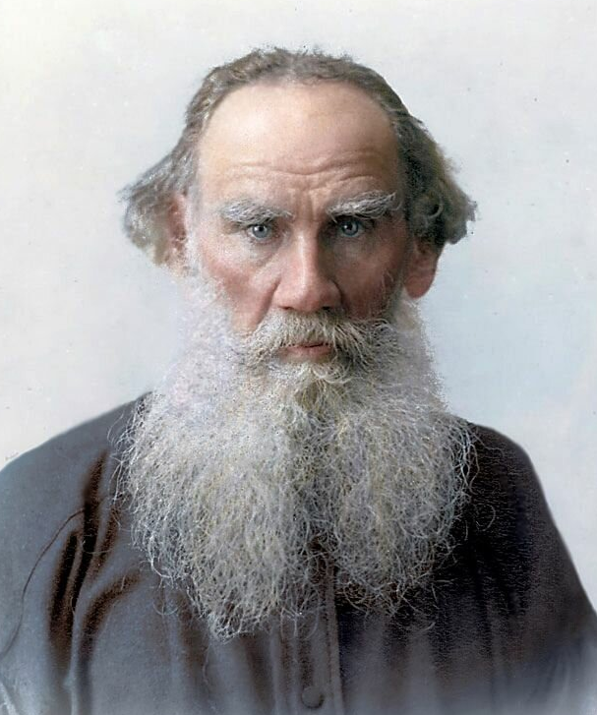
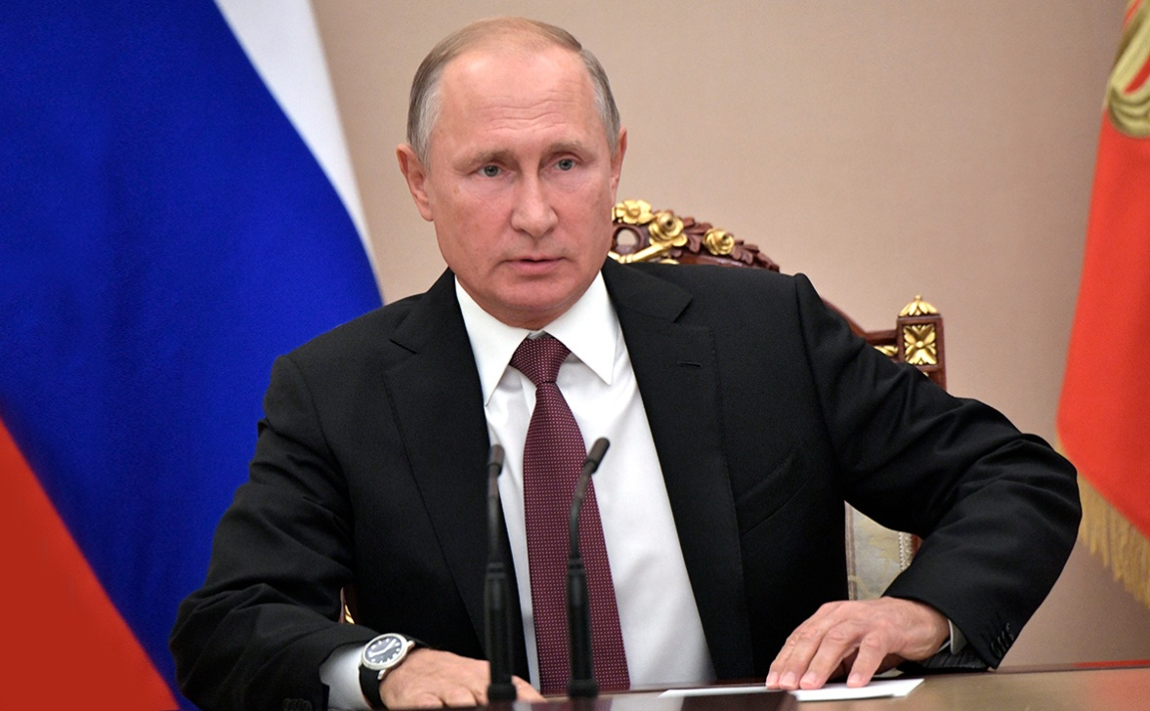
«Воспитывая, образовывая, развивая, или как хотите действуя на ребенка, мы должны иметь и имеем бессознательно одну цель: достигнуть наибольшей гармонии в смысле правды, красоты и добра…
Л.Н.Толстой
Давать знание и воспитывать нравственного человека - это основные задачи образования…
В.В.Путин

Slide 40
В мае 2020 года президент РФ Владимир Путин инициировал изменения в законе об образовании, которые касались усиления воспитательного процесса в стенах учебных заведений. 22 июля были приняты соответствующие поправки в закон об образовании 2020 года. Воспитание школьников в соответствии с задачами современного российского общества – основная их суть.
Вступает в силу так называемый новый закон о воспитании детей с 1 сентября 2020 года, но у школ есть ровно год (до 1 сентября 2021 года), чтобы привести свои образовательные программы в соответствие с законом «Об образовании» в последней редакции. В соответствии с поправками, воспитательная работа будет являться частью образовательных программ.
В настоящий момент все общеобразовательные организации разрабатывают воспитательные программы в соответствии с новыми требованиями.
E-mail: obrazovanie-ams@rso-a.ru
http://uo.amsvlad.ru – официальный адрес сайта Управления образования АМС г.Владикавказа

Slide 41
Меняется формулировка самого понятия «воспитание». К нему добавится «формирование чувства патриотизма и гражданственности, уважения к памяти защитников Отечества и подвигам героев Отечества, к закону и правопорядку, человеку труда и старшему поколению, взаимного уважения, бережного отношения к культурному наследию и традициям».
Воспитательная работа в городе Владикавказ строится по следующим направлениям:
1. Гражданско-патриотическое направление (проведены традиционные мероприятия: уроки мужества, акции «Посылка солдату», «Открытка ветерану», «Свеча памяти», единые классные часы и т.п.)
2. Духовно-нравственное направление (посвящение в первоклассники и пятиклассники, фестиваль «Владикавказ – наш общий дом», слет «Всем МИром -2019», акции «День матери» и т.п. Продолжалась работа по вовлечению учащихся в волонтерскую деятельность. В современных условиях волонтерство является одной из основных форм проявления социальной активности граждан во всем мире. Около 96% обучающихся ОУ вовлечены в волонтерскую деятельность: это участие в субботниках, трудовых десантах, концертах для людей с ограниченными возможностями здоровья, в акциях по профилактике здорового образа жизни («Мы выбираем жизнь!»), тематических акциях (Подари улыбку!», «Смотри на жизнь веселей!», «День Добра»). Также волонтеры принимали участие в социально значимых проектах: Всероссийской акции «Сообщи, где торгуют смертью», «Марафон доверия», «Дарю тебе сердце».
МБОУ СОШ №7, 11, 17, 18, 22, 26, 30,31, 38,41, 42, 46,50, гимназия 5,16 по итогам выполнения программы миротворчества награждены Почетными грамотами от «Сеть школ мира».)
3.Профилактическая работа по профилактике асоциальных явлений (лекции «Вред употребления наркотических веществ. Уголовная ответственность несовершеннолетних за сбыт наркотиков», «Виды наркотиков, последствия употребления. Статья 228 УК РФ», «Знание – ответственность – здоровье» и т.п. совместно с профильными ведомствами
4. Спортивно-оздоровительная работа (акция «Зарядка с чемпионом» (МБОУ СОШ№21), беседа со врачом-методистом ГБУЗ РЦМП Гогичаевым А.О. конкурс агитбригад «Я выбираю здоровый образ жизни!», флешмоб «СТОПВИЧСПИД» и т.п.
Обучающиеся школ города продолжают сдачу нормативов Всероссийского физкультурно-спортивного комплекса «Готов к труду и обороне»
5.Совершенствование ученического самоуправления
Через ученическое самоуправление реализуется одна из наиболее перспективных задач - социализация ребенка в обществе, а также активизация воспитательной деятельности. В ОУ работают следующие детские объединения: РДШ, «Зелёная планета», «Волонтёры Победы», «Миротворцы», ДЮП, ЮИД, Волонтёры, Юнармия. Состав организаций – разновозрастной, включают учащихся всех ступеней; все отряды направляют свою деятельность на решение конкретных проблем общества, детей и молодежи. Они реализуют программы по развитию детского спорта, выявлению и поддержке молодых талантов, летнему отдыху, решению проблем занятости подростков, профилактике детского травматизма и социально-опасных форм поведения и др. Отряды имеет свою структуру, название, девиз, законы. В 2019-2020 учебном году набирало бороты Российское движение школьников РДШ — общественно-государственная детско-юношеская организация, деятельность которой целиком сосредоточена на развитии и воспитании школьников. Отряды РДШ созданы во всех школах города. На базе школ города начинается формирование отрядов Юнармейцев, которые становятся частью большого всероссийского военно-патриотического движения. Самыми активными в отчетном году были юнармейцы МБОУ СОШ№44, МБОУ СОШ №22 и МБОУ СОШ№26. Говоря о детских общественных организациях, нужно отметить и миротворческую организацию РСО-Алании. Ряд школ города вступили в междисциплинарную программу «МОДЕЛЬ МИРОТВОРЧЕСТВА ООН – «СЕТЬ ШКОЛ МИРА,» и при поддержке и активной помощи координатора Программы «Сеть Школ Мира» в РСО - Алания Виктора Семеновича Беляева ежегодно получают сертификаты, дающие право называться «Школой Мира». Юные миротворцы активно принимали участие в различных школьных, городских и республиканских и всероссийских конкурсах и мероприятиях.

Slide 42
  6.Национально – региональный компонент (традиционные мероприятия: декада родного языка и литературы «Весь мир - мой храм», поездка в с. Нар «Родина Коста», «Иронӕвзаджыбӕрӕгбонмӕ», муниципальный литературно-художественный конкурс «Костайыфадонта», глобальный диктант по осетинскому языку, а также: читательская конференция «Охота за турами» (МБОУ СОШ№36), литературная гостиная «Я лиру посвятил народу своему!», внеклассное мероприятие с координационным Советом «СтырНыхас» в лице Таутиева М.К., Гуларова Б., Догузова А., Дзуцева В.А., флешмоб «Читай Коста», постановка спектаклей на осетинском языке «Тыппырон», «Хъалдзагныхаста», цикл передач на ГТРК-Алании «Ӕндæхта», «Царазонта»,» Да райсомхорз», совместный концерт хора А. Кокойти и чтецов МАОУ БСОШ №7 по произведениям Коста, «Нартские игры».
  В этом году страна отмечала великую дату 75-летию Победы в Великой Отечественной войне
  В течение года с обучающимися были проведены беседы о Великой Отечественной войне, написаны сочинения на тему «Без срока давности...», дети читали и разучивали художественные произведения о ВОВ. К празднованию Великой победы проведены общешкольные мероприятия о снятии Блокады Ленинграда, Сталинградской битве. В условиях дистанционного обучения школы г. Владикавказ приняли активное участие в мероприятиях, посвященных страницам истории Великой Отечественной войны и героизму советского народа, вставшего на защиту Родины. Кадры военной хроники, видеофильмы, мультфильмы о ВОВ, песни Советского детства заставили школьников по-новому взглянуть на события военных лет. Учащиеся приняли участие более чем в 50 конкурсах в рамках празднования знаменательной даты.
E-mail: obrazovanie-ams@rso-a.ru
http://uo.amsvlad.ru – официальный адрес сайта Управления образования АМС г.Владикавказа

Slide 43
ПРОФИЛАКТИКА ПРАВОНАРУШЕНИЙ
Работа по профилактике правонарушений несовершеннолетних в муниципальных общеобразовательных организациях г. Владикавказа ведется в соответствии с муниципальной программой "Профилактика правонарушений в городе Владикавказе на 2020 - 2022 годы», планом работы Управления образования АМС г.Владикавказа по профилактике правонарушений, безнадзорности несовершеннолетних на 2019-2020 учебный год планом совместных мероприятий МВД по РСО-Алания , МОН РСО-Алания по профилактике безнадзорности и правонарушений несовершеннолетних в образовательных организаций республики на 2020 год, планами работы КДН И ЗП четырех районов г.Владикавказа.
По данным ОО, количество обучающихся состоящих на профилактическом учете ПДН - 58 из них учреждения ДОП посещают 31чел. ( 53%), из числа обучающихся, состоящих на учете КДН 27 – ДОП 16 чел. ( 59 %), ВШУ – 87 чел., -ДОП- 54 чел ( 62%),группа риска – 113 человек.
В общеобразовательных организациях г.Владикавказа проведено 84 заседания Совета профилактики, (по обучающимся – 63, семьям обучающихся -21 заседание), 23 заседания школьных Служб медиации( по учащимся 16, по семьям -7).
Для работы с обучающимися нуждающимися в оказании социально-психологической и педагогической помощи в общеобразовательные учреждения г.Владикавказа привлекается Муниципальное автономное образовательное учреждение для детей, нуждающихся в психолого-педагогической и медико-социальной помощи Центр диагностики и консультирования «Доверие», а также психологи Центра социализации молодежи и центра «Моя семья».
В порядке межведомственного взаимодействия по ранней профилактике провонарушений несовершеннолетних в МБОУ СОШ №№7, 33,40 в заседаниях советов профилактике школ приняли участие члены КДН И ЗП.
Во исполнении плана работы Управления образования АМС г.Владикавказа по профилактике правонарушений, безнадзорности несовершеннолетних на 2019-2020 учебный год с 04.03.2020 по 24.04.2020 Управлением образования АМС г.Владикавказа проведен мониторинг деятельности Советов профилактики правонарушений среди несовершеннолетних и Служб медиации образовательных организаций г.Владикавказа. В состав комиссии по мониторингу вошли представители КДН И ЗП 4 районов г.Владикавказа, специалисты Центра «Доверие».
В рамках профилактической антинаркотической работы с несовершеннолетними 14 января 2020 года Глава администрации местного самоуправления г.Владикавказа Т.К. Фарниев и начальник Управления образования З.И. Ларионова провели совещание с руководителями муниципальных образовательных организаций, подведомственных Управлению образования, по ликвидации торговли запрещенных табачных изделий (снюс, жевательные смеси).
За каждой школой г.Владикавказа закреплены инспекторы ПДН. Работа школьных инспекторов ПДН не ограничивается только рамками выявления и пресечения правонарушений в общеобразовательных учреждениях. Инспекторы ПДН совместно с заместителями директора по воспитательной работе проводят индивидуальные беседы и лекции на правовые темы, в том числе, по разъяснению социальной опасности и правовых последствий для несовершеннолетних за совершенные правонарушения, посещают неблагополучные семьи.
Представителями МВД РСО-Алания в образовательных учреждениях г.Владикавказа в 2019-2020учебном году провели индивидуальные беседы с обучающимися, состоящими на различных видах учета системы профилактики несовершеннолетних, коллективные беседы и лекции.

Slide 44
ПЕРСПЕКТИВНЫЕ НАПРАВЛЕНИЯ ВОСПИТАТЕЛЬНОЙ РАБОТЫ НА 2020-2021 УЧЕБНЫЙ ГОД:
- организация единого воспитательного пространства, сочетающего внешние и внутренние условия воспитания школьников, атмосферу школьной жизни, отношения между членами микрогрупп (классных коллективов);
- формирование гражданско-патриотического сознания, развитие чувства сопричастности к истории Родины;
- воспитание активной жизненной позиции через творческую и проектную деятельность;
- развитие у обучающихся инициативы, культуры межличностных отношений и толерантности, стремления к самообразованию, саморазвитию, самоуправлению, способности к успешной социализации в обществе;
- развитие самоуправление школьников, предоставление им реальной возможности участия в управлении образовательным учреждением, в деятельности творческих и общественных объединений различной направленности;
- вовлечение учащихся в систему дополнительного образования с целью обеспечения самореализации личности;
- проведение профилактики асоциальных явлений в детской и подростковой среде;
- формирование сознательного отношения учащихся к своей жизни, здоровью, а также к жизни и здоровью окружающих людей;
- создание условий для участия семей обучающихся в воспитательном процессе, развития родительских общественных объединений, повышения активности родительского сообщества.
E-mail: obrazovanie-ams@rso-a.ru
http://uo.amsvlad.ru – официальный адрес сайта Управления образования АМС г.Владикавказа

Slide 45
Важную роль в выявлении, развитии и поддержке одаренных детей играет система дополнительного образования, являющаяся важнейшей составляющей образовательного пространства города, которая сочетает в себе воспитание, обучение, социализацию детей, формирует здоровый образ жизни и осуществляет профилактику асоциальных явлений в детско-юношеской среде. Без дополнительного образования невозможно исполнить главные цели, сформулированные Президентом России В.В.Путиным.
На сегодняшний день система дополнительно образования детей из привычной ранее системы должна создать равные «стартовые» возможности каждому ребенку, реагируя на меняющиеся потребности детей и их родителей.
Реализация программ дополнительного образования детей осуществляется 8 учреждениями дополнительного образования.
В целях реализации мероприятий федерального проекта «Успех каждого ребёнка» на территории г.Владикавказа определены целевые показатели. В 2020 учебном году доля детей в возрасте от 5 до 18 лет занятых в системе дополнительного образования должна составить 75%. К 2024 году должны достигнуть показателя 80%.
В целях осуществления организационного, методического и аналитического сопровождения и мониторинга развития системы дополнительного образования детей в г.Владикавказе создан муниципальный опорный центр дополнительного образования детей (руководитель Пирумова М.И.).
Педагогам и методисту муниципального опорного центра предстоит серьезная работа по актуализации имеющихся программ и разработке новых. Нужно понять, что многое зависит от педагога дополнительного образования, что он заложит в программу дополнительного образования, то он и должен реализовать. То есть программы должны быть интересными, содержательными и полезными для детей.
В рамках внедрения модели персонифицированного финансирования дополнительного образования ведется персонифицированный учет детей в региональном Интернет – портале «Навигатор дополнительного образования». Система персонифицированного учета будет внедрена во всех образовательных организациях. После того, как ребенок зарегистрируется в системе «Навигатор», он получает сертификат на посещение кружков и секций. Используя сертификат, ребенок вместе с родителем может самостоятельно формировать свою образовательную траекторию.
Сертификат – это персональная гарантия государства конкретному ребенку того, что за его образование заплатит государство независимо от того, какие кружки или секции и в какой организации он выберет.

Slide 46

Региональные проекты нацпроекта «Образование»
Региональный проект | Цели региональных проектов
Современная школа | Вхождение России в число 10 ведущих стран мира по качеству общего образования
Успех каждого ребёнка | Обеспечение для детей доступных и качественных условий для воспитания гармонично развитой и социально ответственной личности, в том числе путем увеличения охвата дополнительным образованием до 80%
Цифровая образовательная среда | Создание условий для внедрения современной и безопасной цифровой образовательной среды, обеспечивающей формирование ценности к саморазвитию и самообразованию у обучающихся
Молодые профессионалы | Модернизация профессионального образования, в т.ч. посредством внедрения адаптивных, практико-ориентированных и гибких образовательных программ
Социальная активность | Развитие добровольчества (волонтерства), развитие талантов и способностей у детей и молодежи
Учитель будущего | Обеспечение вхождения России в число 10 ведущих стран мира по качеству общего образования путем внедрения национальной системы профессионального роста педагогических работников
Новые возможности для каждого | Создание условий для непрерывного обновления гражданами профессиональных знаний и приобретения ими новых профессиональных навыков
Региональные проекты нацпроекта «Демография»
Региональный проект | Цели региональных проектов
Поддержка семей, имеющих детей | Создание условий для повышения компетентности родителей обучающихся в вопросах образования и воспитания, в том числе детей в возрасте до трех лет

Slide 47
Коллеги!
Продолжая тему реализации новых национальных проектов, подчеркну, что общей составляющей всех национальных проектов является цифровизация деятельности. В сфере образования в период до 2024 года будет реализован федеральный проект «Цифровая образовательная среда». Это и обеспечение доступа в интернет на высокой скорости до самых отдаленных школ, и онлайн-образование, и электронный документооборот.
Цифровая образовательная среда порождает ряд проблем, а с ними новые социальные вызовы для системы образования. Сегодняшних детей называют «поколением больших пальцев» - поколением людей, родившихся со смартфоном в руках. Какие риски в обучении и воспитании детей видят ученые, психологи? Клиповое мышление детей: больше 6 абзацев с интересом современные дети не читают; «критичность мышления равна нулю»: дети верят всему, что в интернете; «цифровое одичание»: 200 друзей на одного ребенка в соцсетях, а в жизни??? Задача педагогов, взрослых, наставников, которые рядом, предотвратить угрозы социальных медиа для подростков. Что предстоит делать? Учить детей и их родителей цифровой гигиене, а значит учить распознавать опасности (соцсети – это не парк, а опасные «цифровые джунгли») учить думать, а не слепо доверять, учить переключать фокус внимания, чтобы избежать синдрома «цифрового наркомана», учить вести себя в условиях прозрачности соцсетей («за тобой наблюдают», «делай то, что нестыдно»), учить ответственности за свои слова и поступки и в жизни, и в интернете. Отсюда следует, что проект цифровизации образования наряду со стратегической задачей создания к 2024 году современной и безопасной цифровой образовательной среды, обеспечивающей высокое качество образования всех уровней, имеет педагогическую задачу воспитания личности, социально ответственной, нравственно зрелой и готовой противостоять деструктивным течениям на просторах виртуального мира.
Федеральной службой по надзору в сфере защиты прав потребителей и благополучия человека, Федеральной службой по надзору в сфере образования науки, Российской академией образования разработаны и утверждены методические рекомендации об использовании устройств мобильной связи в общеобразовательных организациях. С целью обеспечения открытости при внедрении данных рекомендаций прошу их обсудить на педагогическом совете и рассмотреть с родительской и ученической общественностью.
Уроки ОБЖ, интернет-безопасности, финансовой грамотности, основы предпринимательской деятельности, уроки здоровья, семьеведения – всё, что учит детей жизни, должно быть неотъемлемой частью образовательного процесса в современной школе.

Slide 48
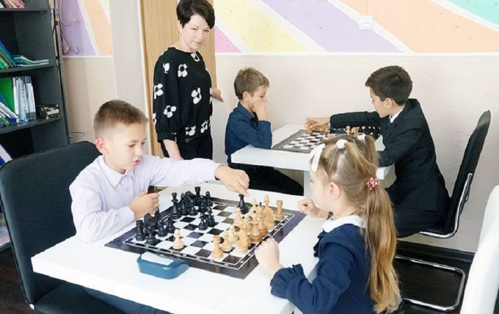
В проекте «Успех каждого ребенка» заложены технологии для самоопределения и профессиональной ориентации обучающихся: Всероссийские открытые уроки на портале «ПроеКТОриЯ» - цикл открытых уроков, которые проводятся в режиме онлайн, нацелены на знакомство обучающихся 6-11 классов с передовыми индустриями и перспективными профессиями, достижениями отечественной науки и экономики. Открытые уроки организуются в интерактивном формате с участием ведущих индустриальных экспертов и бизнес-лидеров на портале «ПроеКТОриЯ.
За прошедший учебный год в онлайн-мероприятиях приняли участие около 7000 учеников 8-11 классов города.
В проекте «Билет в будущее» приняли участие около 9000 человек.
В 2020 году обучающиеся приняли участие в проекте «Большая перемена» (около 2000 чел.).
11 обучающихся (СОШ 5, 7, 18, 24, 26, 27, 38, 30, 42, 48) вышли во Всероссийский полуфинал, который будет проходить в Дагестане.
Организовано сетевое взаимодействие с учреждениями среднего профессионального и высшего образования.
Осуществляется увеличение охвата обучающихся дополнительным образованием путем организации учреждениями дополнительного образования занятий на базе школ и детских садов.
В рамках реализации федерального проекта «Успех каждого ребенка» муниципальными общеобразовательными организациями г.Владикавказа получено высокотехнологичное оборудование и средства обучения по следующим направлениям:
«Шахматы» - 31 учреждение (СОШ № 3, 6, 7, 8, 11, 14, 15, 17, 18, 21, 22, 25, 26,
27, 29, 30, 31, 34, 36, 38, 41, 42, 43, 44, 46, 48, гимназия № 4, 5, 16, 45, Лицей);
«Шахматы для детей до 7 лет» - 4 учреждения (ДОУ № 95, 96, 107, 176)

Slide 49
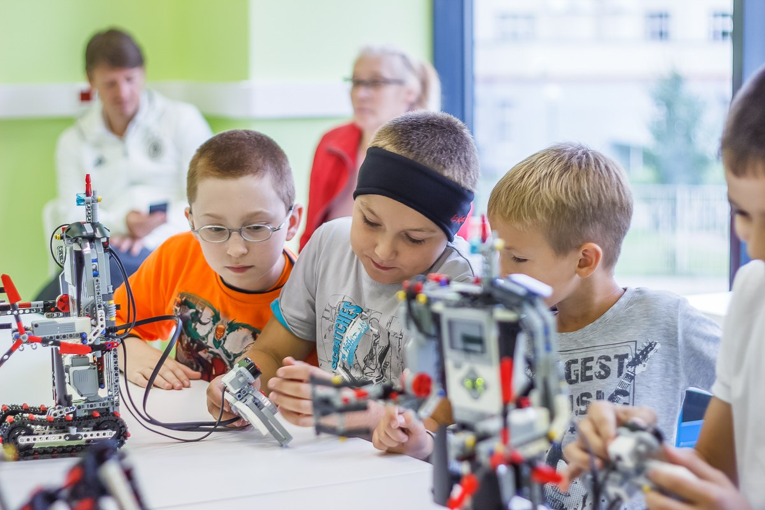
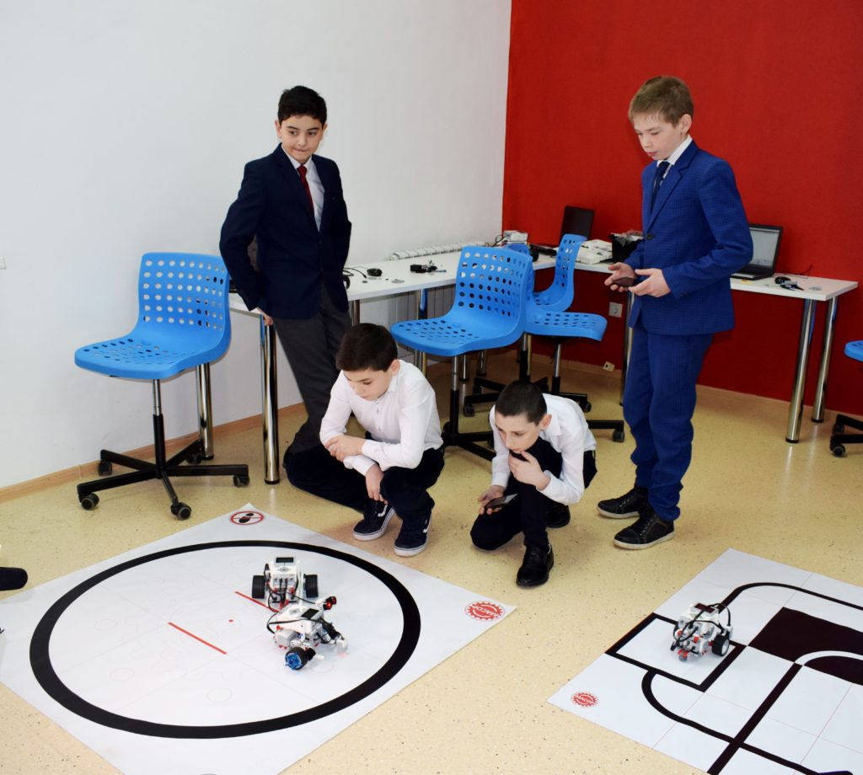
«Робототехника» - 13 учреждений (гимназия №5, 45, СОШ № 7, 15, 17, 22, 25, 26, 29, 40, 43, Лицей, центр работы с одаренными детьми «Интеллект»);
«Развитие инженерных навыков для детей младше 7 лет» (ДОУ № 98, 107, центр дополнительного образования детей «Нарт»);
«Мультипликационные студии, фотостудии, новостные студии, киностудии, включая виртуальную и дополненную реальность» (центр дополнительного образования детей «Нарт»)

Slide 50
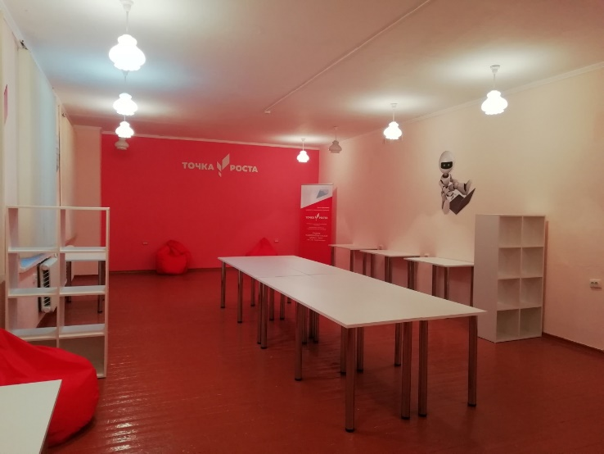
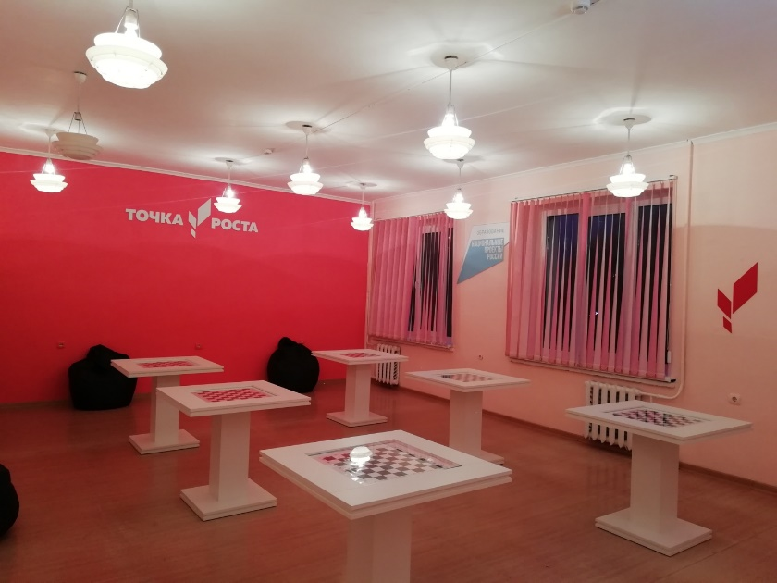

В рамках реализации проекта «Развитие химико-биологического образования в РСО-Алания» в МБОУ СОШ №27 получен комплект оборудования для кабинета «Биология», 7 класс, работа в котором направлена на раннюю профилизацию по данному направлению.
В рамках реализации регионального проекта «Развитие математического образования в РСО-Алания в рамках реализации в республике Концепции развития математического образования в Российской Федерации, утвержденной распоряжением Правительства Российской Федерации от 24 декабря 2013 года №2506-р» на базе МБОУ – лицея и МБОУ СОШ № 41 г.Владикавказа организована кружковая работа с одаренными детьми по программе углубленного изучения математики. И все учебные программы по математике в МБОУ – Лицей составлены с учетом данной концепции.
В рамках реализации федерального проекта «Цифровая образовательная среда» осуществляется обновление материально-технической базы для реализации основных и дополнительных общеобразовательных программ цифрового, естественнонаучного и гуманитарного профилей, в том числе оснащение новой современной компьютерной техникой, МФУ, программным обеспечением следующих учреждений: СОШ № 28, 30, 38, 41, 43, 45.
В рамках реализации регионального проекта «Подготовка кадров для системы образования» определены базовые школы и ведется работа по внедрению «Классного вожатства» (гимназия №4, СОШ № 22, 25, 26, 3, 14, 15, 27, 28, 29, 33, 34, 40, 42) и функционирования педагогических классов (гимназия №4, 45, СОШ № 22, 25, 3, 30, 28, 29, 14, 15, 50, 40, 42).
В сентябре 2020 года также в рамках реализации национального проекта «Образование» в МБОУ СОШ с. Балта откроется Центр цифрового и гуманитарного профилей «Точка роста».

Slide 51
ПОДГОТОВКА ОБРАЗОВАТЕЛЬНЫХ ОРГАНИЗАЦИЙ
Г.ВЛАДИКАВКАЗА К НОВОМУ 2020/2021 УЧЕБНОМУ ГОДУ В УСЛОВИЯХ РАСПРОСТРАНЕНИЯ COVID-19 САНИТАРНЫЕ ПРАВИЛА ПРИМЕНЯЮТСЯ В ДОПОЛНЕНИЕ К ОБЯЗАТЕЛЬНЫМ ТРЕБОВАНИЯМ, УСТАНОВЛЕННЫМ ДЛЯ ОРГАНИЗАЦИЙ ГОСУДАРСТВЕННЫМИ САНИТАРНО-ЭПИДЕМИОЛОГИЧЕСКИМИ ПРАВИЛАМИ И ГИГИЕНИЧЕСКИМИ НОРМАТИВАМИ:
Санитарно-эпидемиологические правила СП 2.4.2.2821-10 «Санитарно- эпидемиологические требования к условиям и организации обучения в общеобразовательных учреждениях», утвержденные постановлением Главного государственного санитарного врача Российской Федерации от 29.12.2010 № 189.
Санитарно-эпидемиологические правила СП 3.1/2.4.3598-20 «Санитарно-эпидемиологические требования к устройству, содержанию и организации работы образовательных организаций и других объектов социальной инфраструктуры для детей и молодежи в условиях распространения новой коронавирусной инфекции (COVID-19), утвержденные постановлением Главного государственного санитарного врача Российской Федерации от 30.06.2020 № 16.
Постановление Главного государственного санитарного врача РФ от 13.07.2020 № 20 «О мероприятиях по профилактике гриппа и острых респираторных вирусных инфекций, в том числе новой коронавирусной инфекции (COVID-19) в эпидемическом сезоне 2020 - 2021 годов».

Slide 52
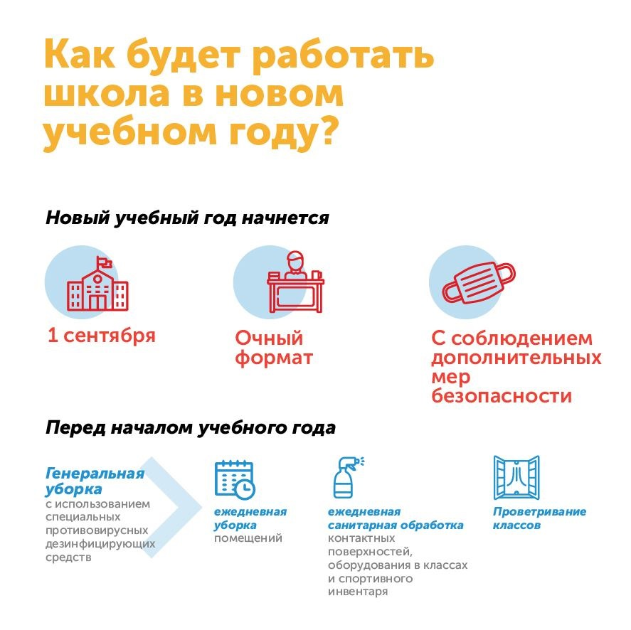

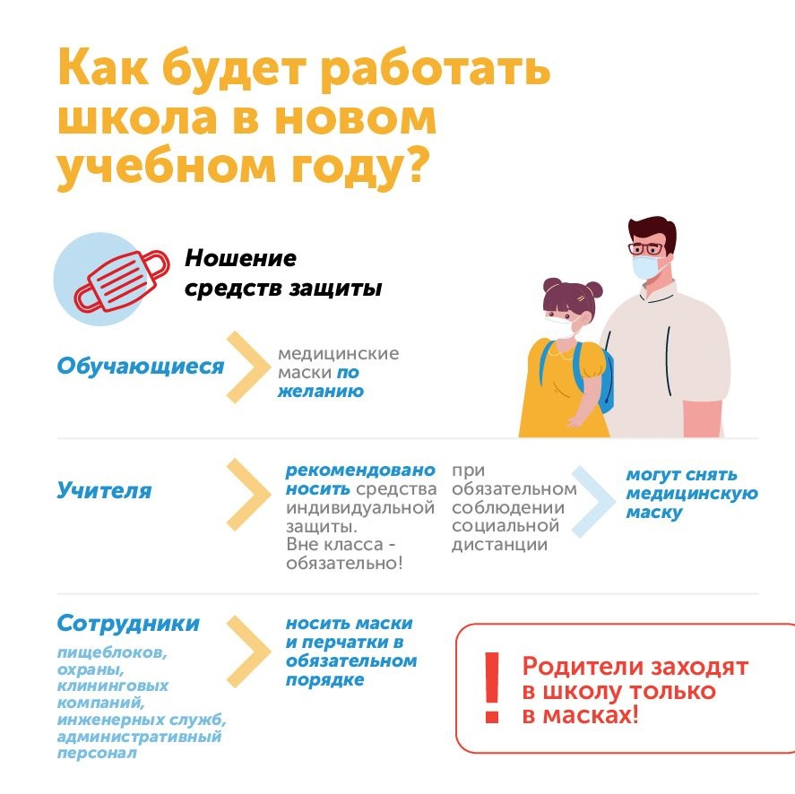
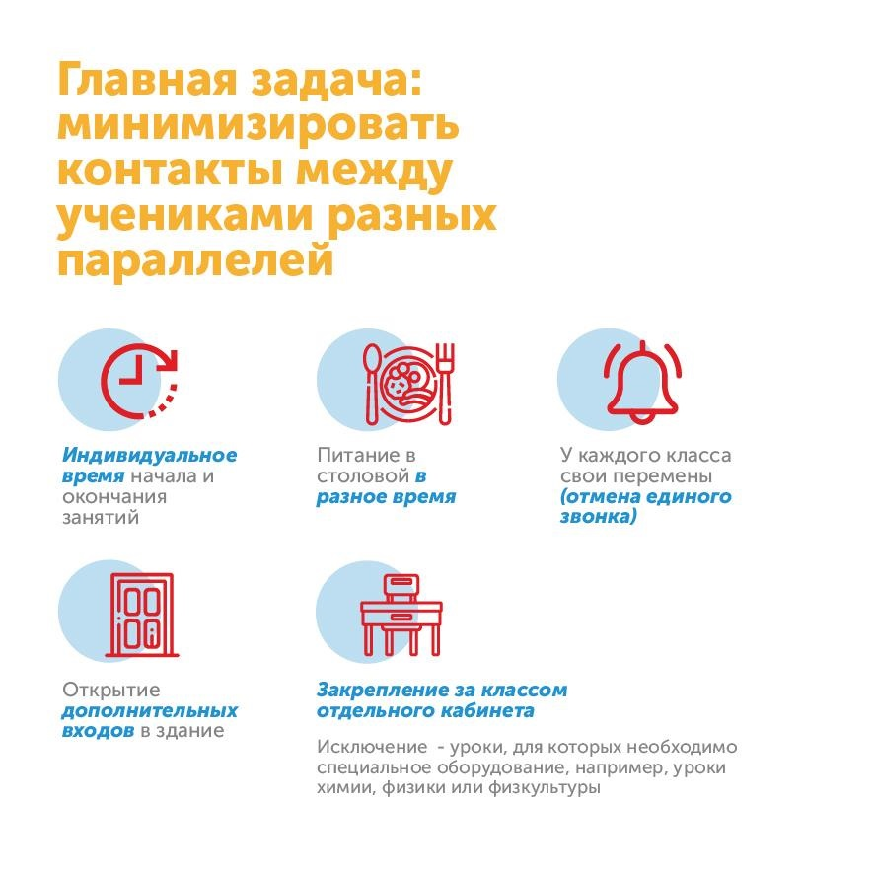

STOP!
STOP!
STOP!

Slide 53

НОРМАТИВНО–ПРАВОВОЕ ОБЕСПЕЧЕНИЕ ОБРАЗОВАТЕЛЬНОЙ ОРГАНИЗАЦИИ
Наличие распорядительного акта:
об утверждении лица, ответственного за проведение уборок (генеральной, ежедневных) с применением дезинфицирующих средств, применяемых для обеззараживания объектов при вирусных инфекциях;
о запрете проведения массовых мероприятий, нахождении посторонних лиц на территории ОО;
о закреплении за каждым учебным коллективом отдельного учебного кабинета;
об утверждении расписания уроков, перемен с целью минимизации контактов обучающихся;
об организации посещения занятий, требующих специального оборудования;
и др.
Наличие графиков:
проведения ежедневных влажных уборок помещений с обработкой всех контактных поверхностей с применением дезинфицирующих средств, применяемых для обеззараживания объектов при вирусных инфекциях;
проведения генеральных уборок (не реже одного раза в неделю) с применением дезинфицирующих средств, применяемых для обеззараживания объектов при вирусных инфекциях;
регулярного обеззараживания воздуха с использованием оборудования по обеззараживанию воздуха и проветривания помещений в соответствии с режимом работы ОУ и иных организационных вопросов;
прихода обучающихся в образовательную организацию;
посещения столовой;
организации работы буфета с учебными коллективами с соблюдением социальной дистанции между обучающимися не менее 1,5 м; и др.

Slide 54
Деятельность Управления образования в 2020-2021 году будет направлена на решение следующих задач:
1. Продолжение создания системы образовательных услуг, обеспечивающих комплексное развитие детей независимо от их места проживания, состояния здоровья, социального положения.
2. Реализация основных направлений приоритетного национального проекта «Образование», который получает новый импульс развития.
3. Использование новых стандартов как действенного механизма и инструмента инновационного развития муниципального образования с целью повышения его качества.
4. Совершенствование системы раннего выявления, развивающего сопровождения и поддержки одарённых детей, полноценное формирование новой системы поиска и поддержки талантливых детей, переход к ориентированной модели образования в средней и старшей школе.
5. Активное развитие творческого и инновационного потенциала учительского корпуса, повышение статуса педагогической профессии.
E-mail: obrazovanie-ams@rso-a.ru
http://uo.amsvlad.ru – официальный адрес сайта Управления образования АМС г.Владикавказа

Slide 55

Уважаемые коллеги!
Впереди новый учебный год! Для одних - это первый учебный год, для других – он имеет свой счёт. Надеюсь, что в этом учебном году нам удастся реализовать самые смелые планы. Пусть обучение по новым программам будет интересным, освоение новых педагогических технологий – творческим!
Любое образовательное учреждение – это особый мир, в котором пересекаются интересы детей, родителей, воспитателей, учителей, других работников. Мы вместе должны сделать всё, чтобы ребёнку в любой школе, детском саду, учреждении дополнительного образования было комфортно, безопасно, чтобы в свою школу или детский сад он шёл с радостью. Мы должны создать атмосферу доброты, уважения ко всем участникам образовательного процесса. Хотя прекрасно сознаём и понимаем, что есть проблемы, но, вместе с тем, коллеги, мы должны переступить через все сложности ради одного – ради личности ребёнка.
Сегодня мы создаем мир, в котором будем жить завтра. Мы вместе должны решать проблемы, связанные с воспитанием подрастающего поколения, формированием важных человеческих качеств будущей личности. От эффективного взаимодействия всех структур зависит дальнейшая успешность наших выпускников.
Уважаемые педагоги, в преддверии 1 сентября хочется пожелать вам здоровья, внутренней стойкости, профессиональной чуткости, оптимизма, удачи, а главное, получать удовольствие от собственной работы! Поздравляю всех присутствующих, всех коллег с началом нового учебного года! Творческих поисков и удач в вашей благородной педагогической деятельности
Поздравляю Вас с наступающим Днем знаний! Здоровья, профессионального роста, успехов!

